Slide 1
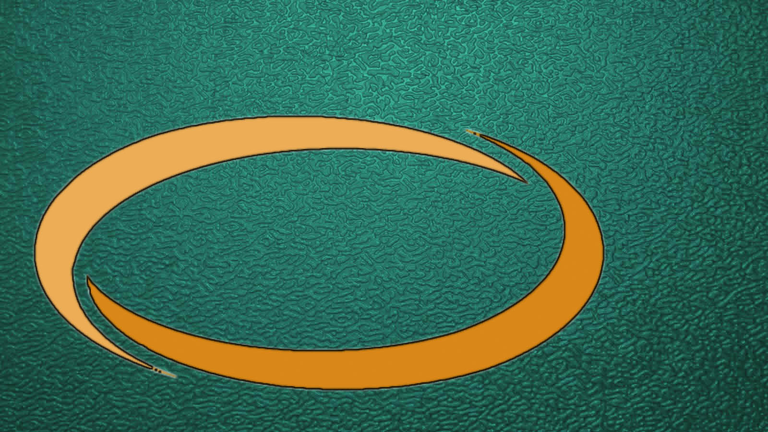


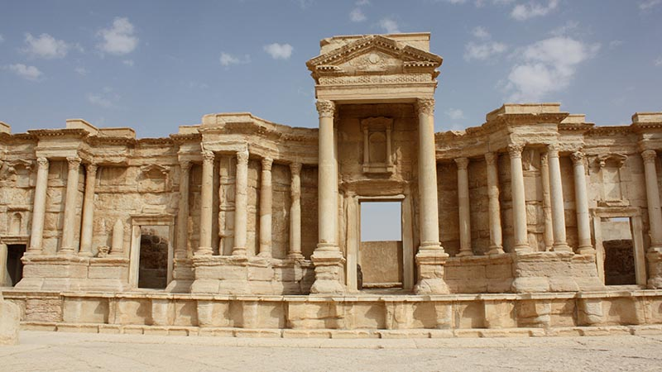

Palmyre
S y r i e
Steve

Slide 2
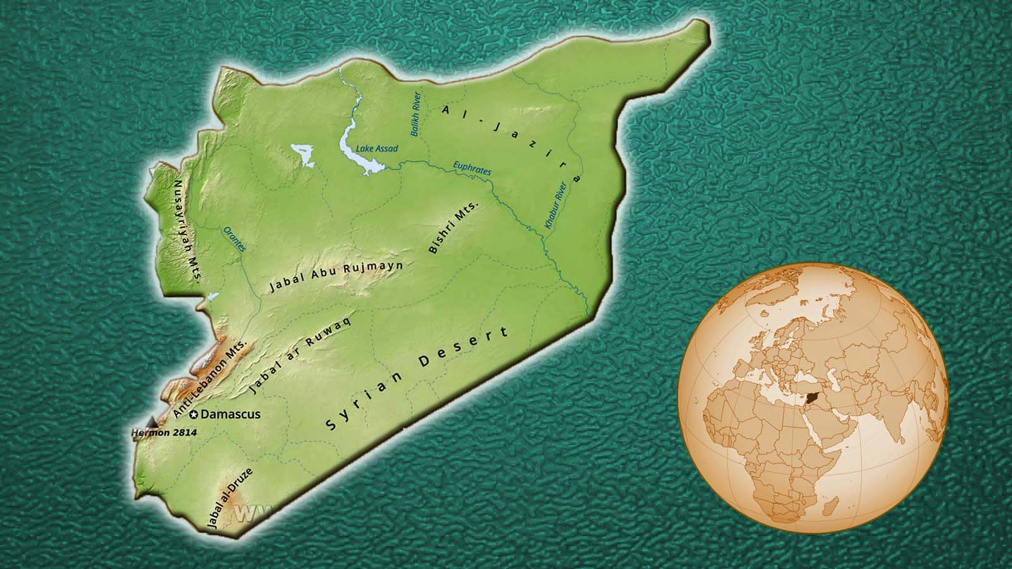
Syrie
GPS N 34°33’05‘‘ E 38°16’305‘
Palmyre
Syrie

Slide 3

Cliquez pour lire
le texte
Palmyre est une ville, et également les ruines d'une ancienne cité sémitique de Syrie. Elle se situe à 215 km au nord-est de Damas, la capitale, dans une oasis désertique entourée de palmiers. Les premières mentions de Palmyre remontent au IIe millénaire avant J.-C. La ville fit partie de l'Empire romain dès le Ier siècle. Ses habitants étaient de célèbres commerçants. Palmyre constituait une étape importante dans le désert pour les caravanes se dirigeant de l'Euphrate vers la Méditerranée. La richesse de la ville permit la construction de monuments architecturaux tels que la Grande Colonnade, le temple de Bel et les tours funéraires caractéristiques. La culture de Palmyre fut influencée par la culture gréco-romaine. Au IIIe siècle, la ville connut son apogée. À cette époque, elle comptait jusqu'à 200 000 habitants. L'importance de Palmyre déclina après 1400, date de sa destruction par l'Empire timouride. Elle est inscrite sur la Liste du patrimoine mondial de l'UNESCO.

Slide 4

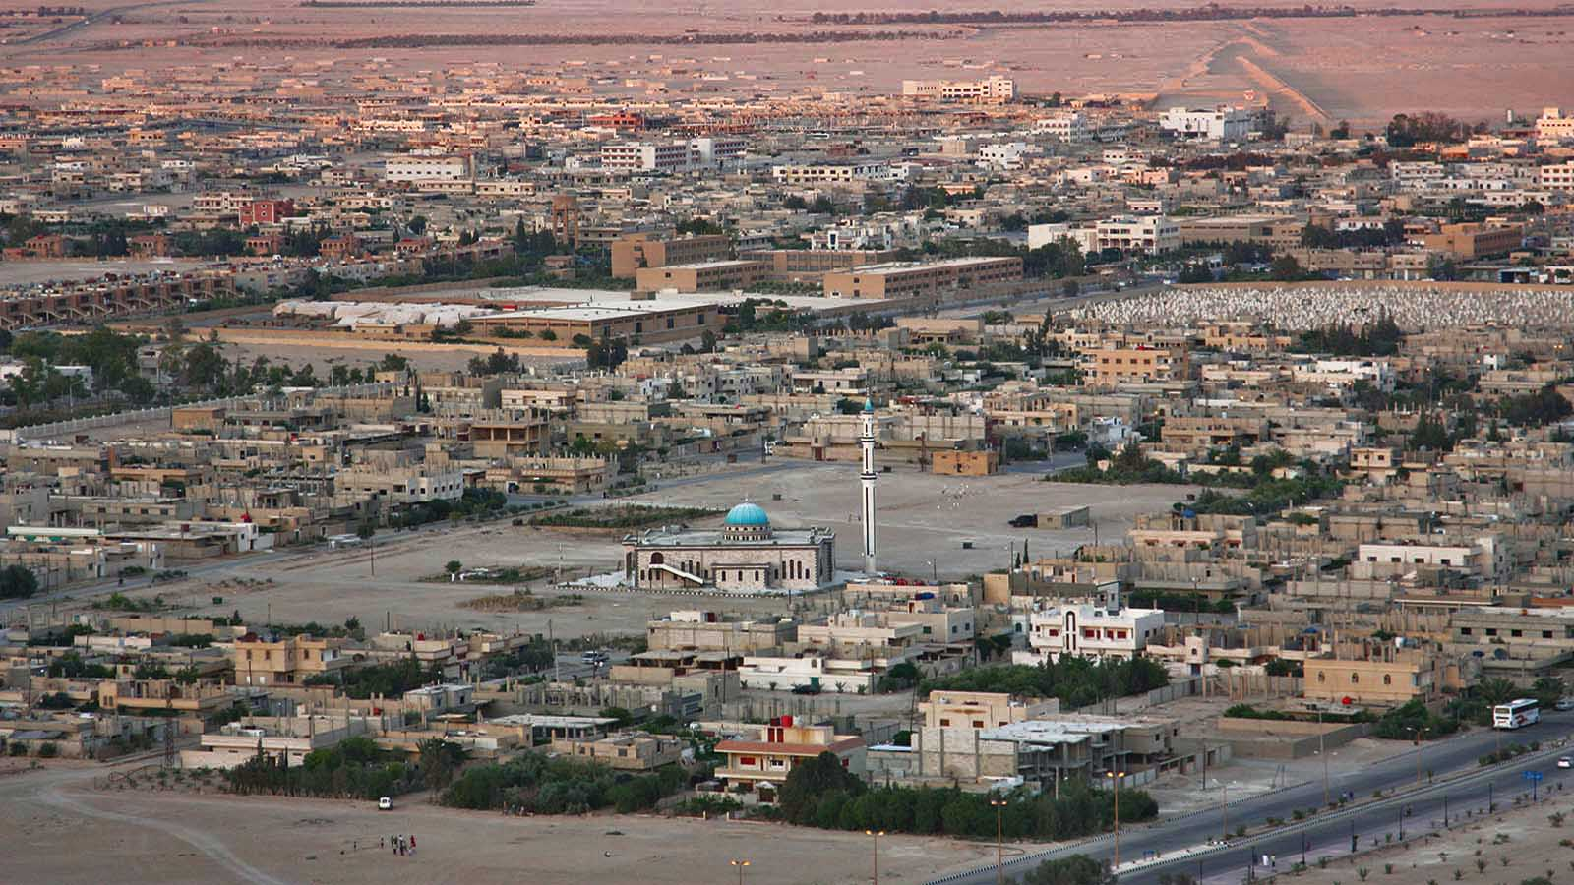

Photo © Richard

Slide 5
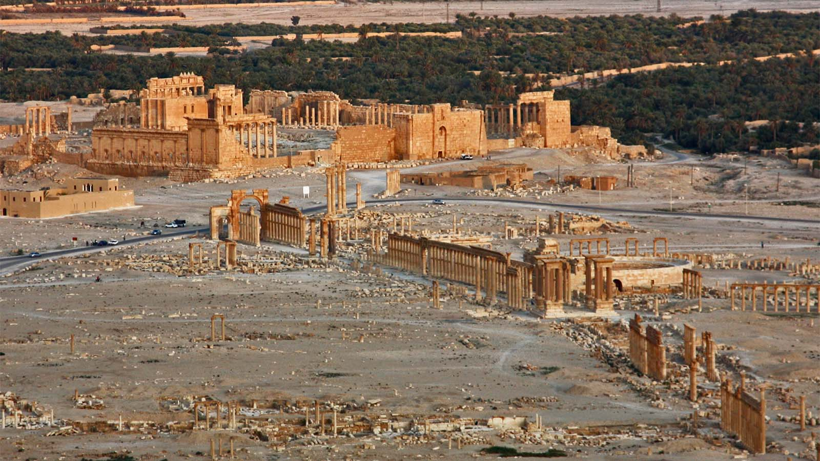
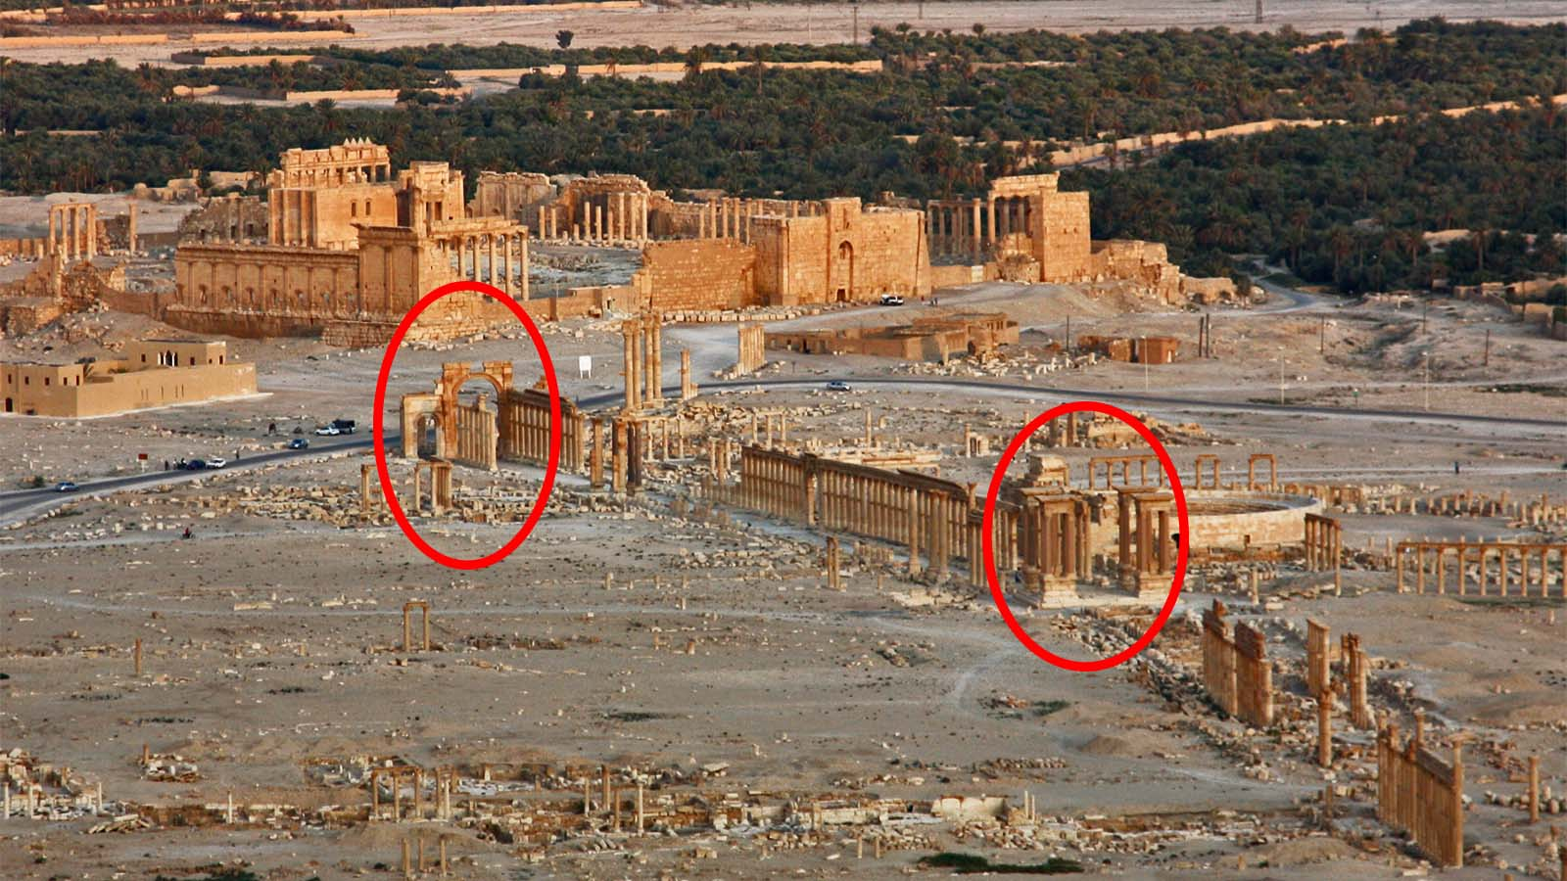
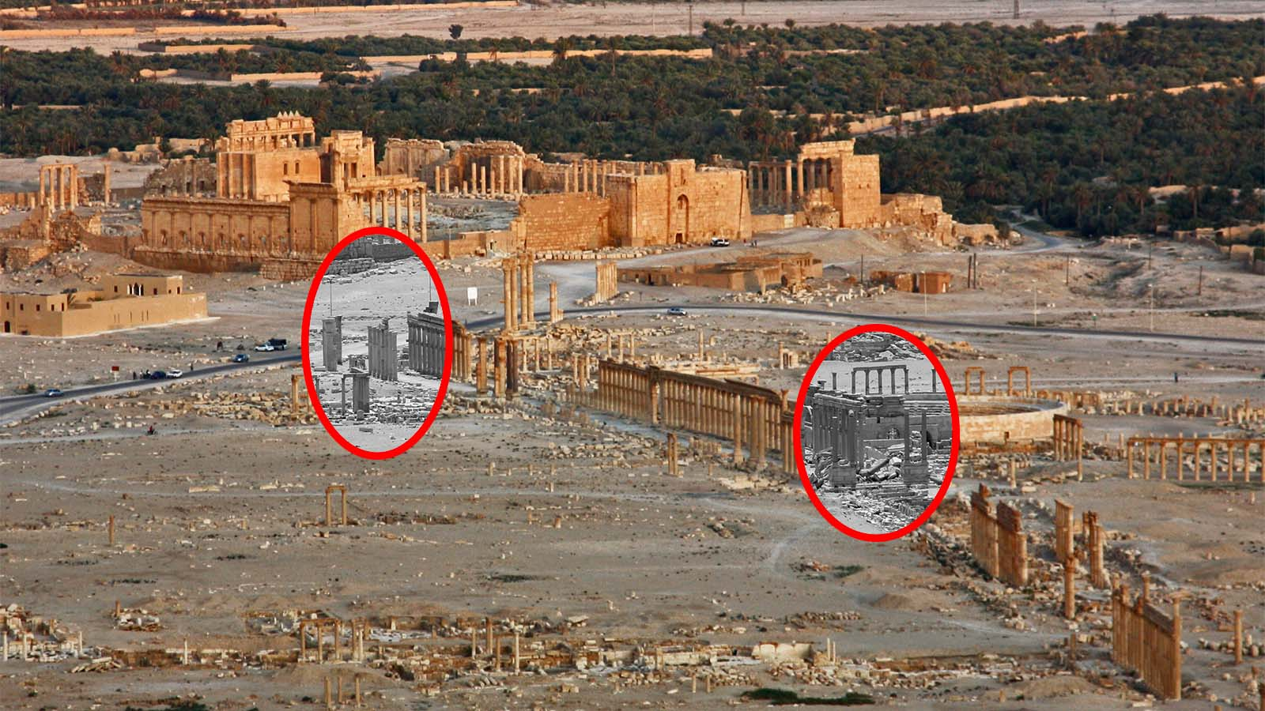
Photo © Lukas Klamert
Photo © Richard
Détruit par l'EI

Slide 6
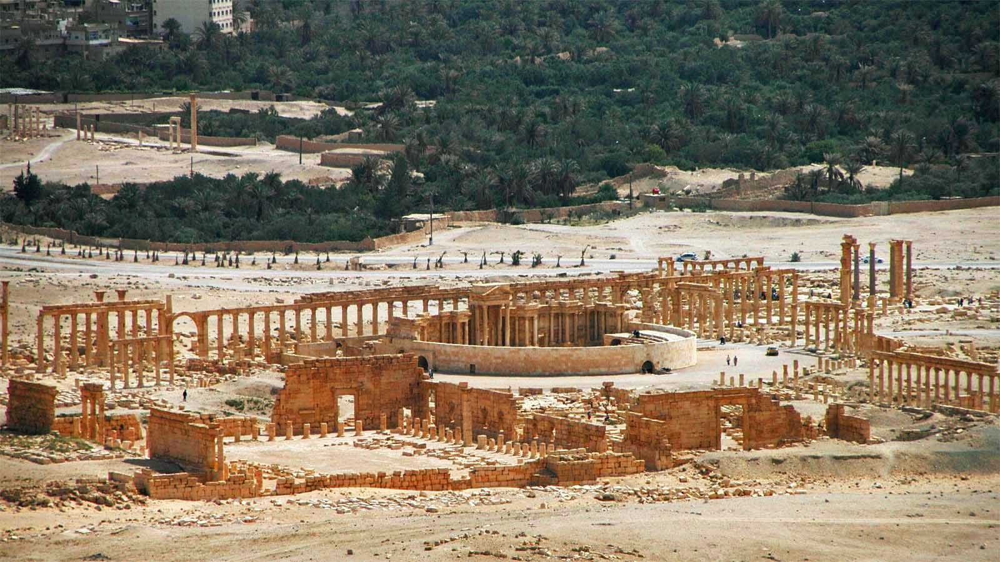
Photo © Bruce Allardice

Slide 7
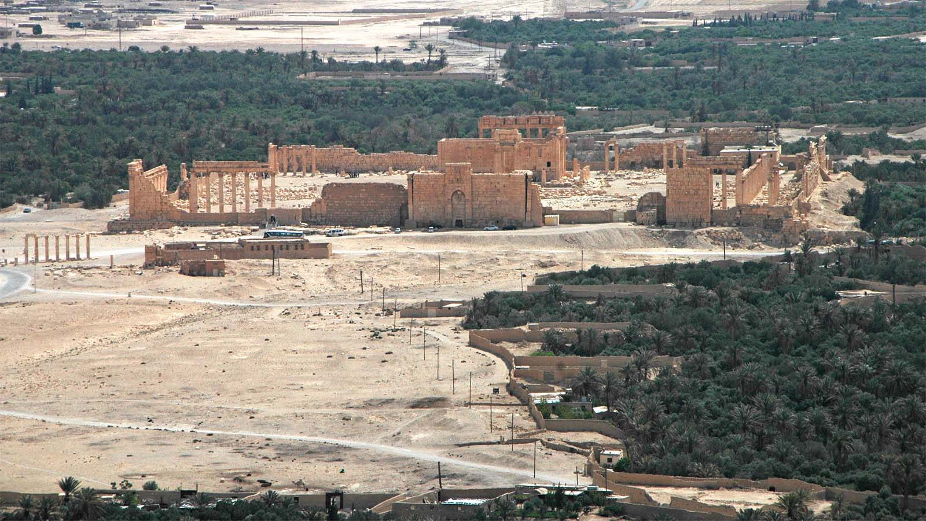
Photo © Bruce Allardice

Slide 8
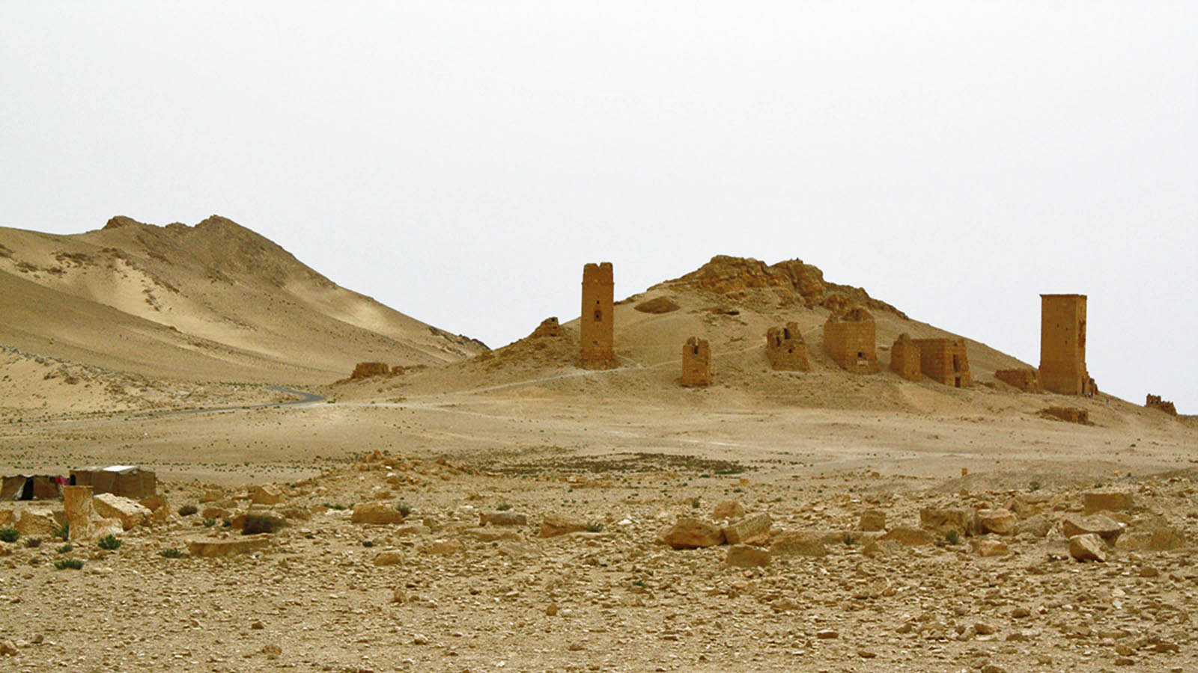
Photo © John Veerkamp

Slide 9
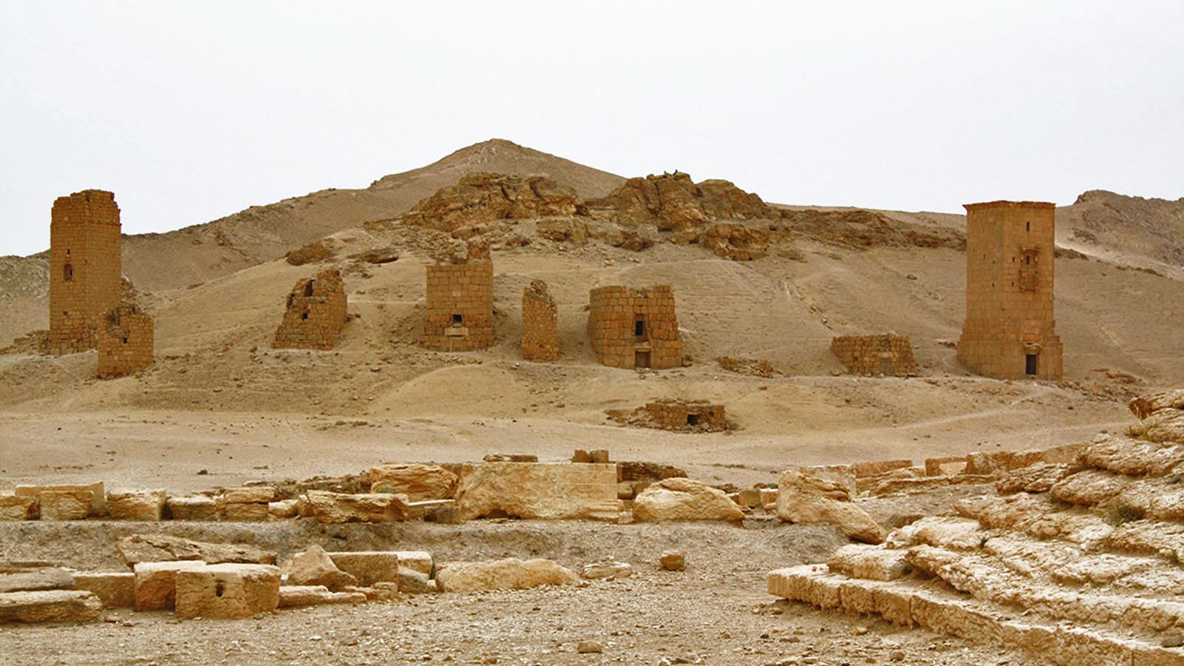
Photo © John Veerkamp

Slide 10
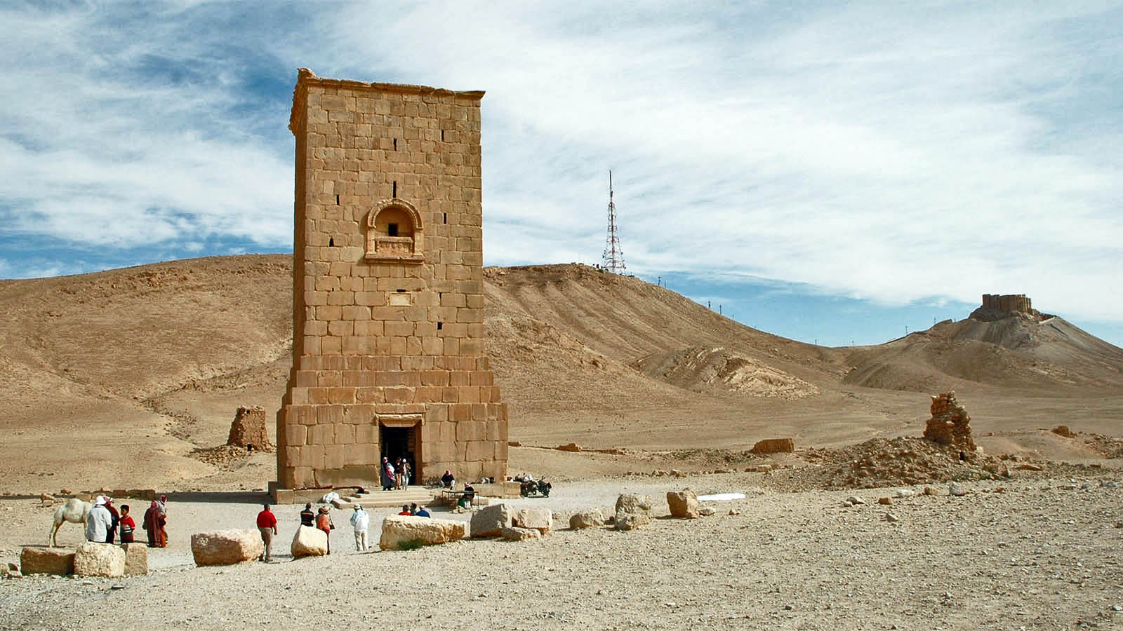
Photo © Bruce Allardice

Slide 11
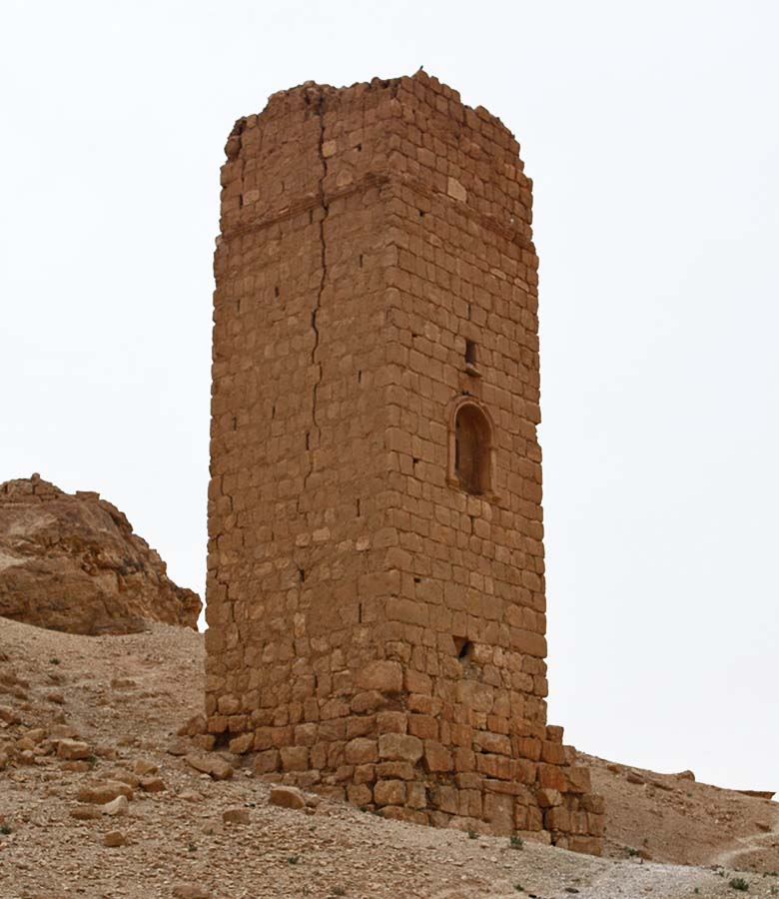

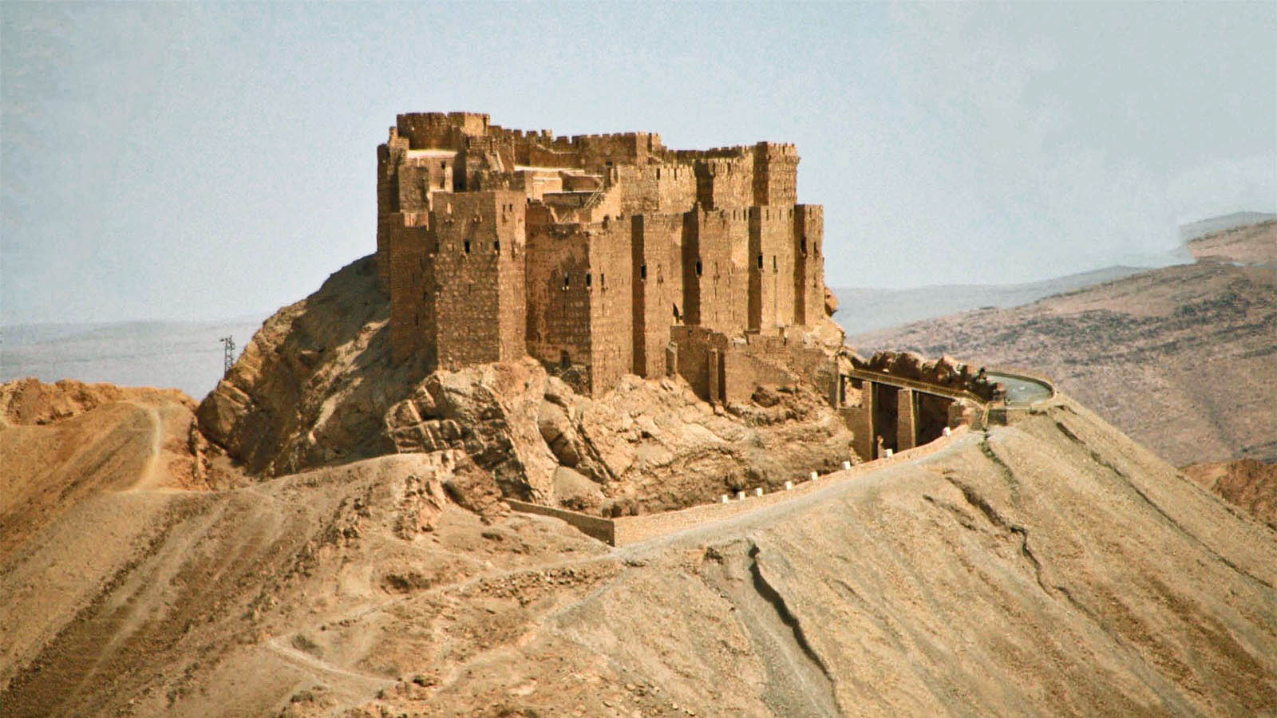
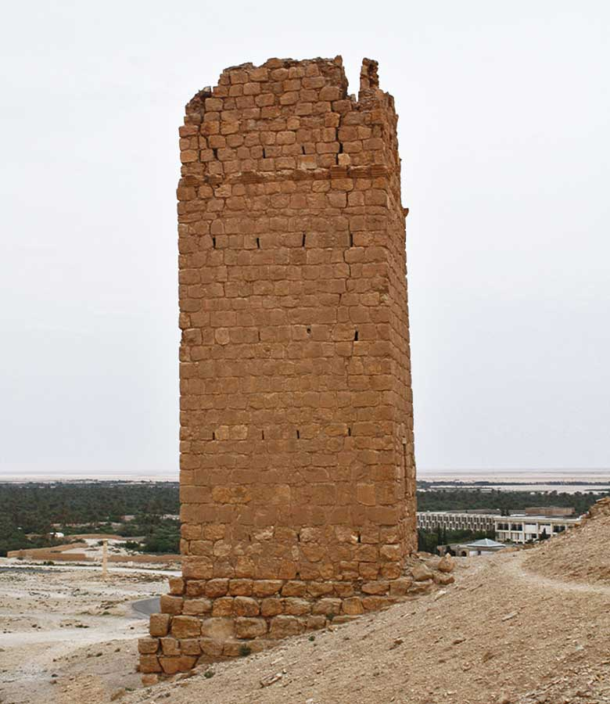
Photo © John Veerkamp
Photo © John Veerkamp
Photo © Bruce Allardice

Slide 12
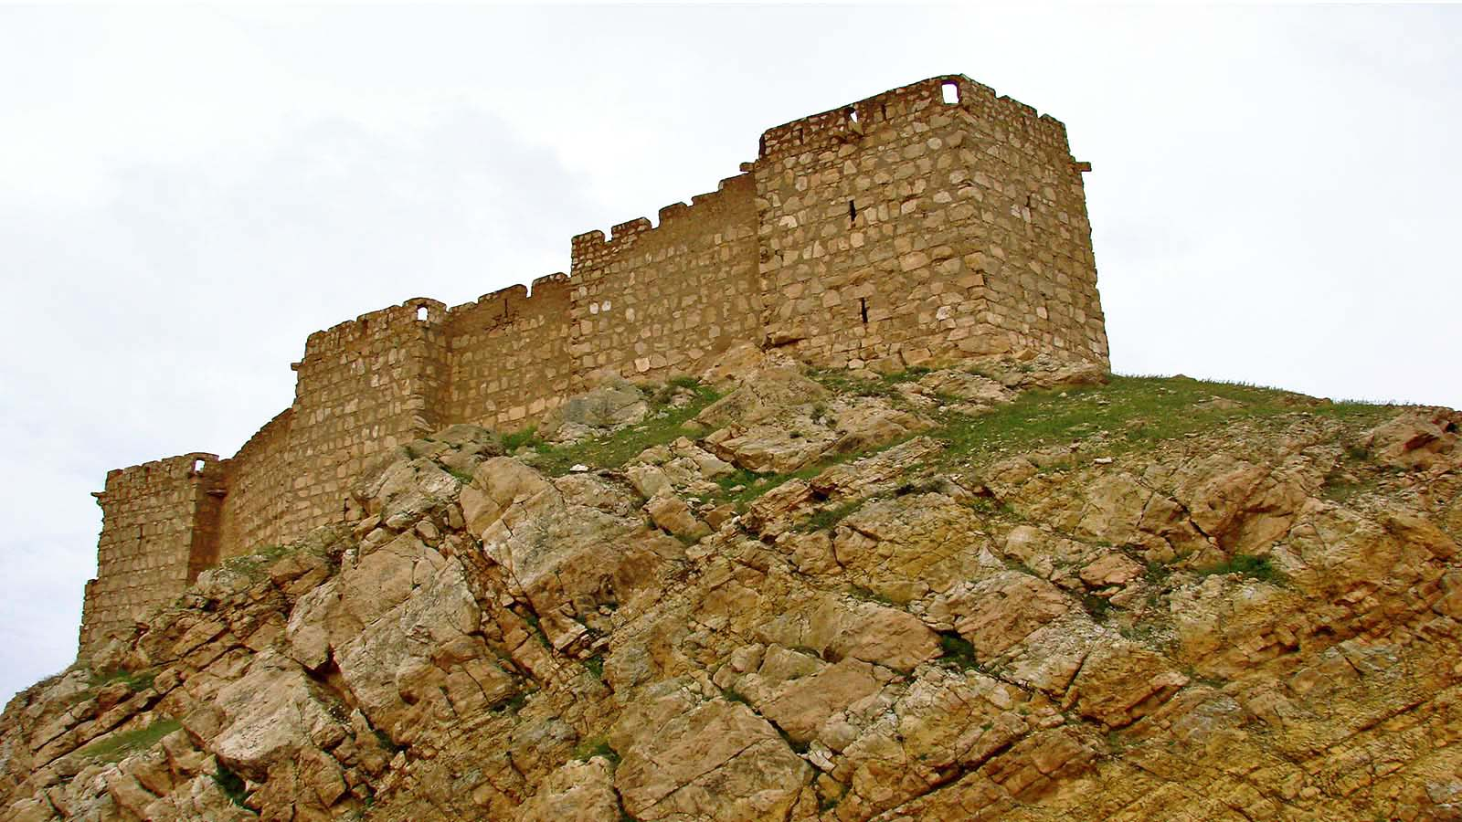
Photo © Groundhopping Merseburg

Slide 13
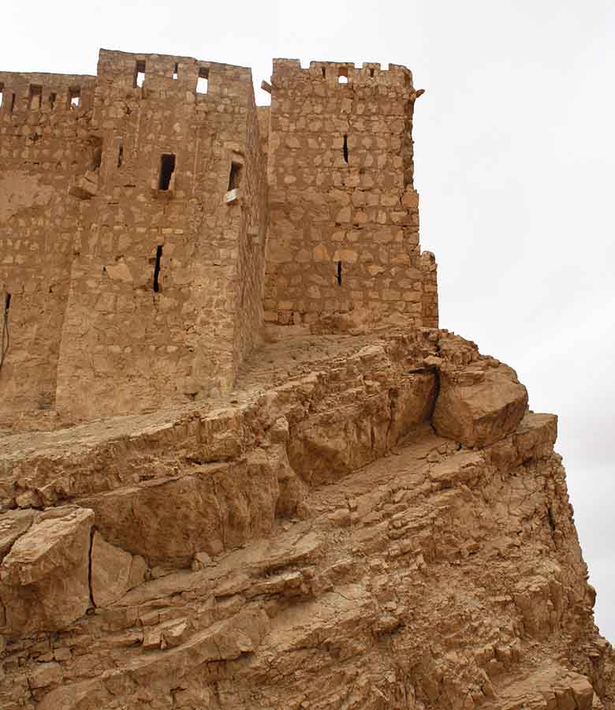
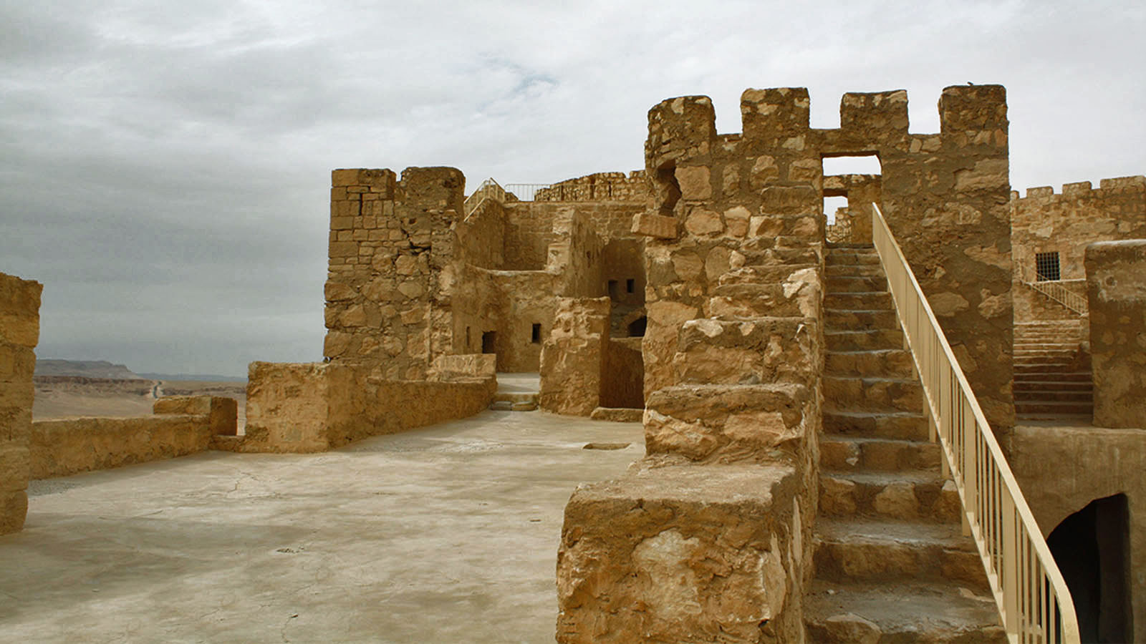
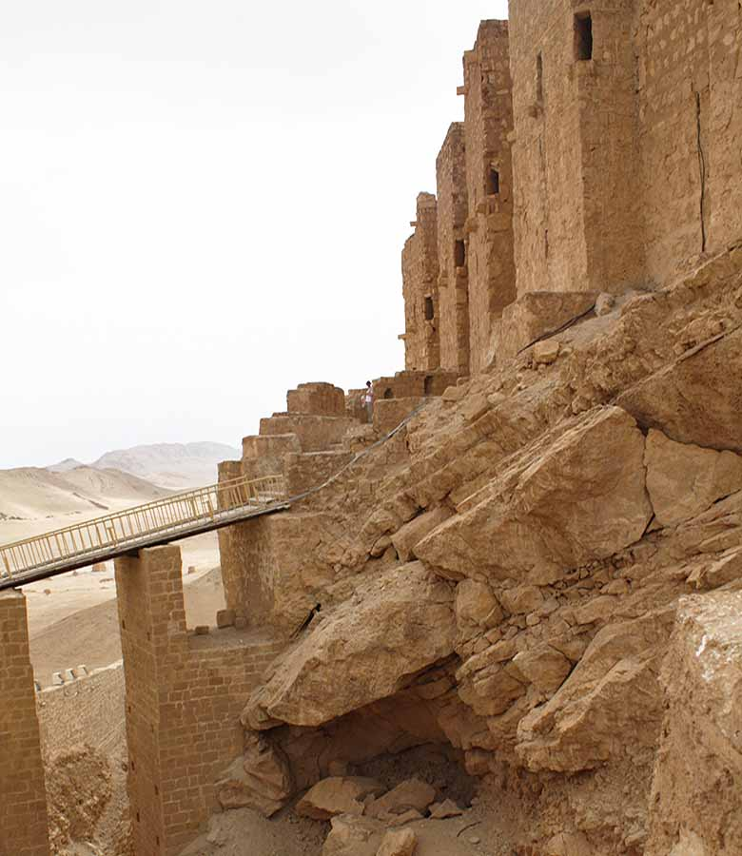
Photo © John Veerkamp
Photo © John Veerkamp
Photo © John Veerkamp

Slide 14
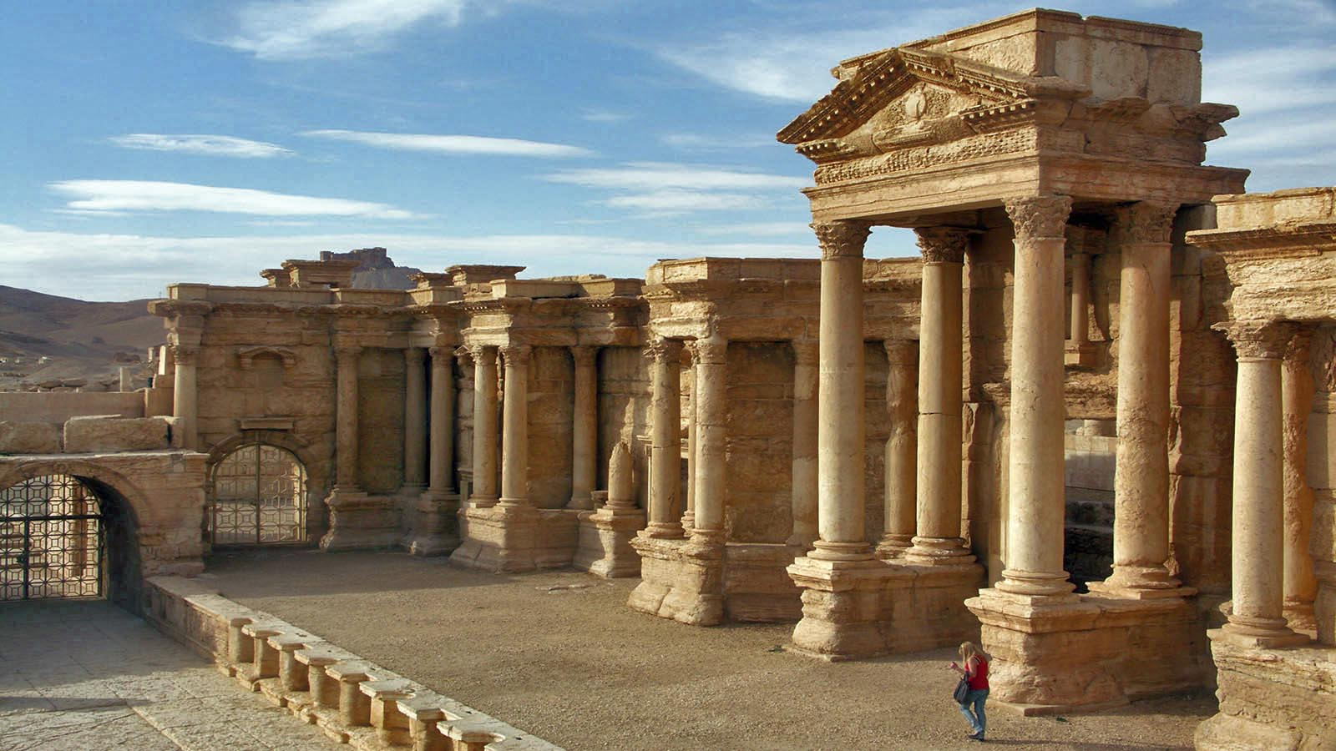
Photo © John Winder

Slide 15
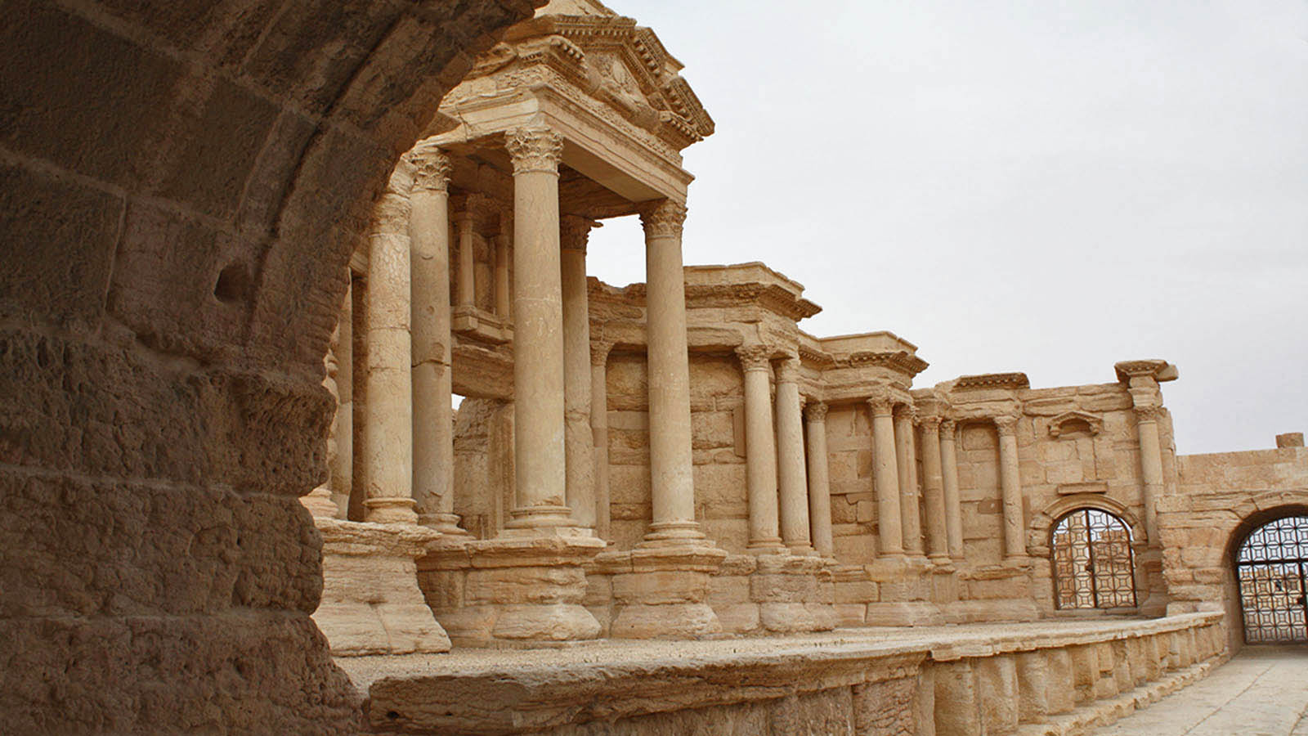
Photo © John Veerkamp

Slide 16
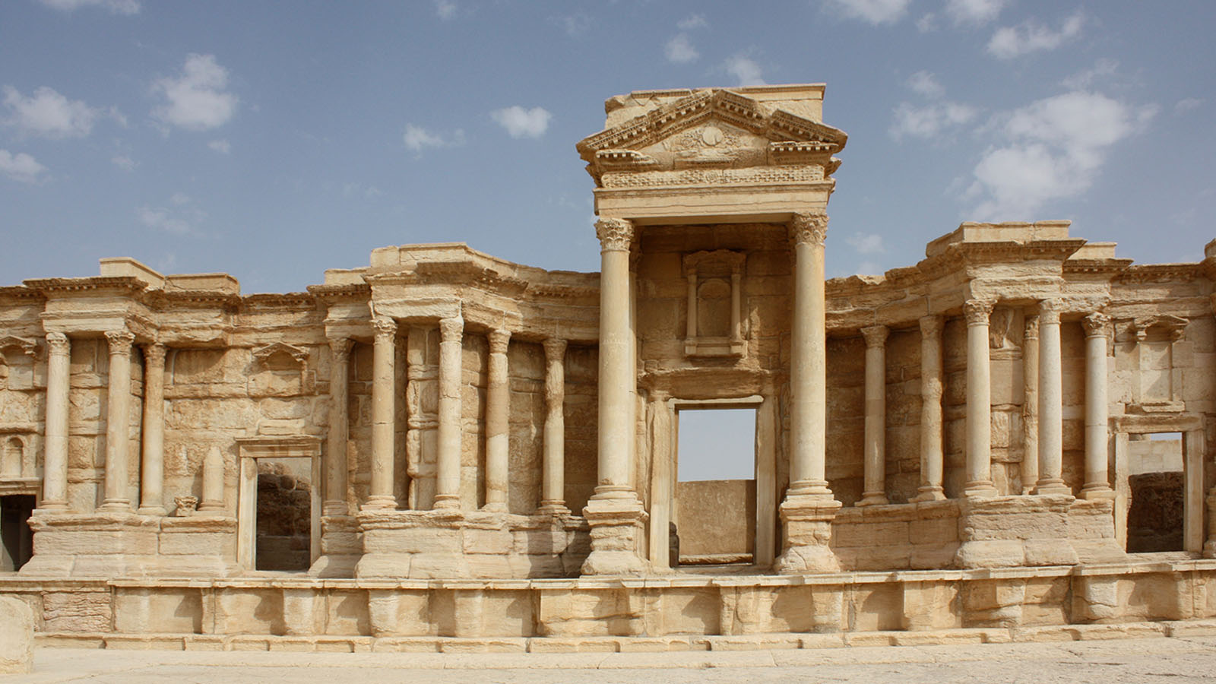
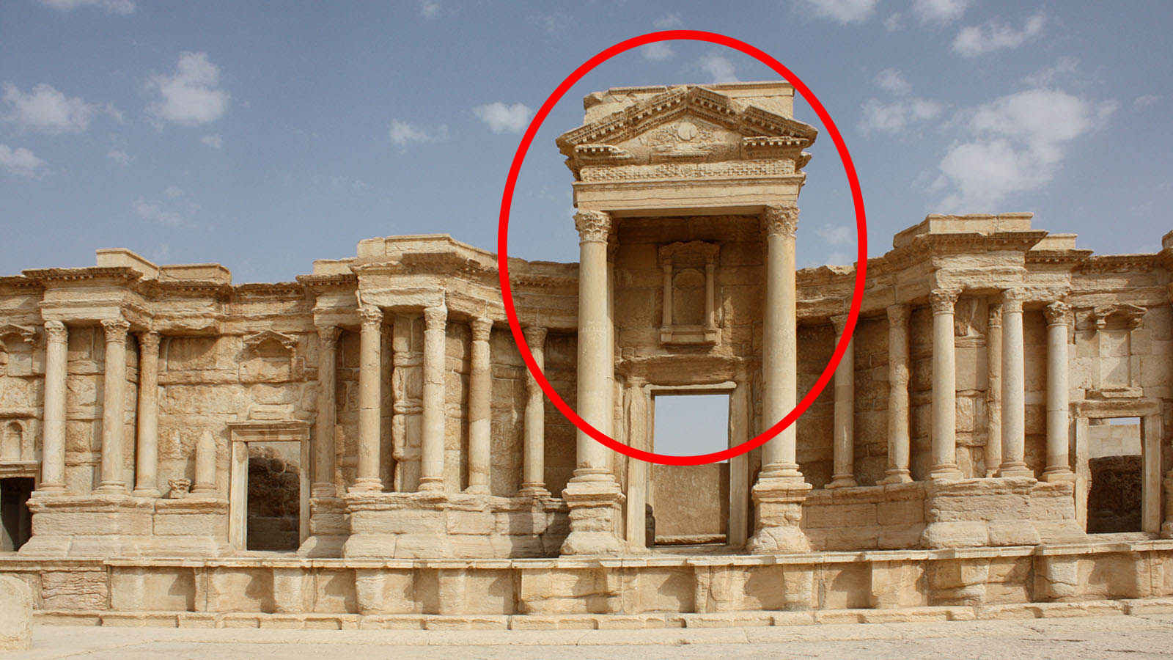
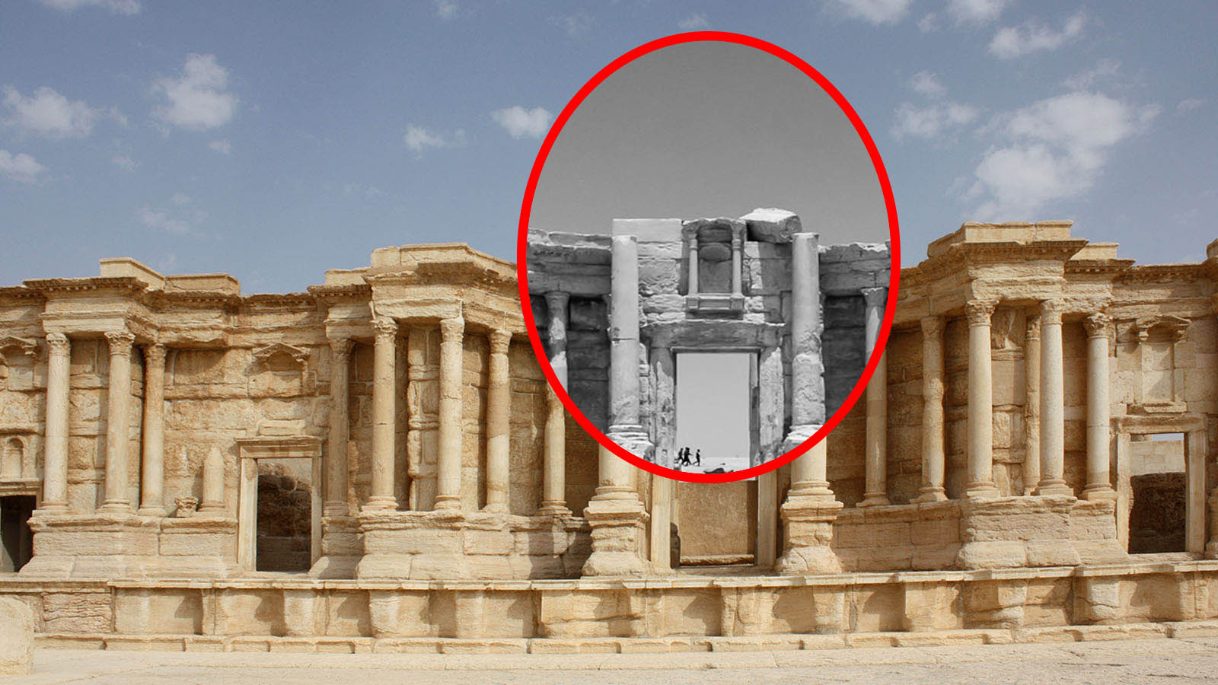
Photo © Lukas Klamert
Détruit par l'EI
Photo © Sue Fleckney

Slide 17
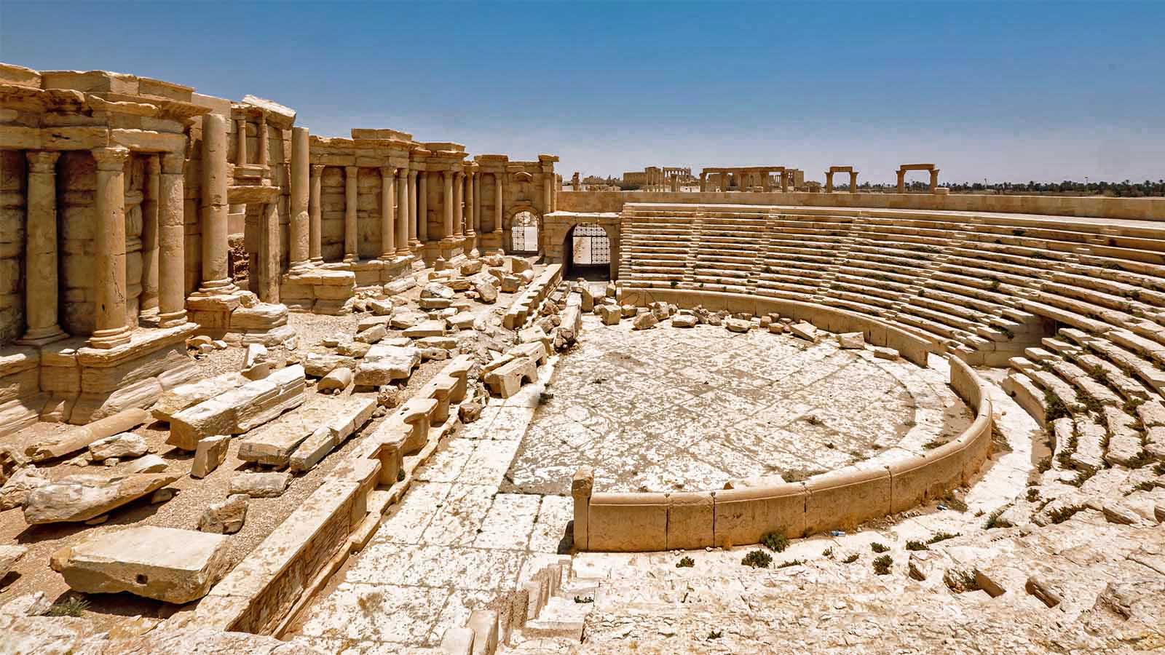
Photo © Lukas Klamert

Slide 18
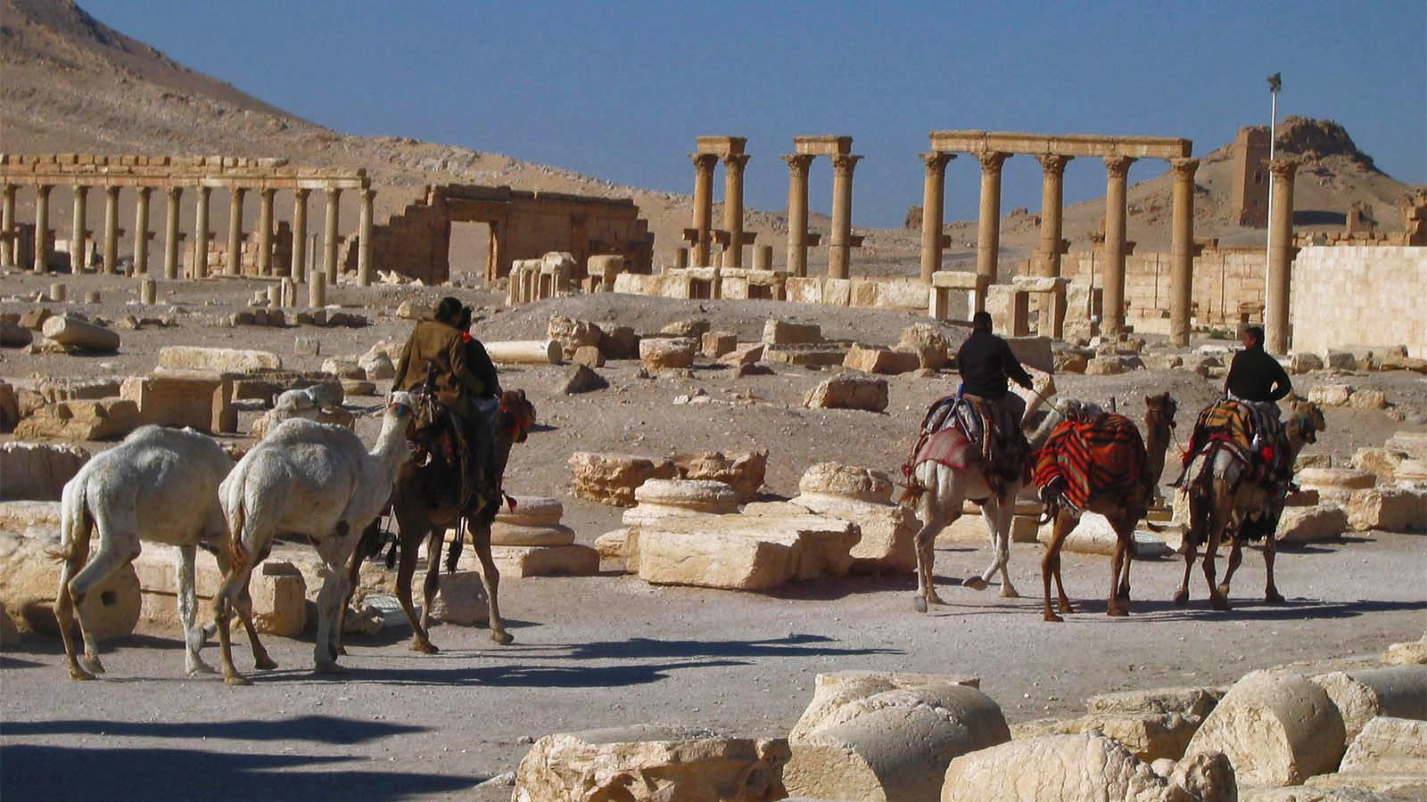
Photo © Rick Beck

Slide 19
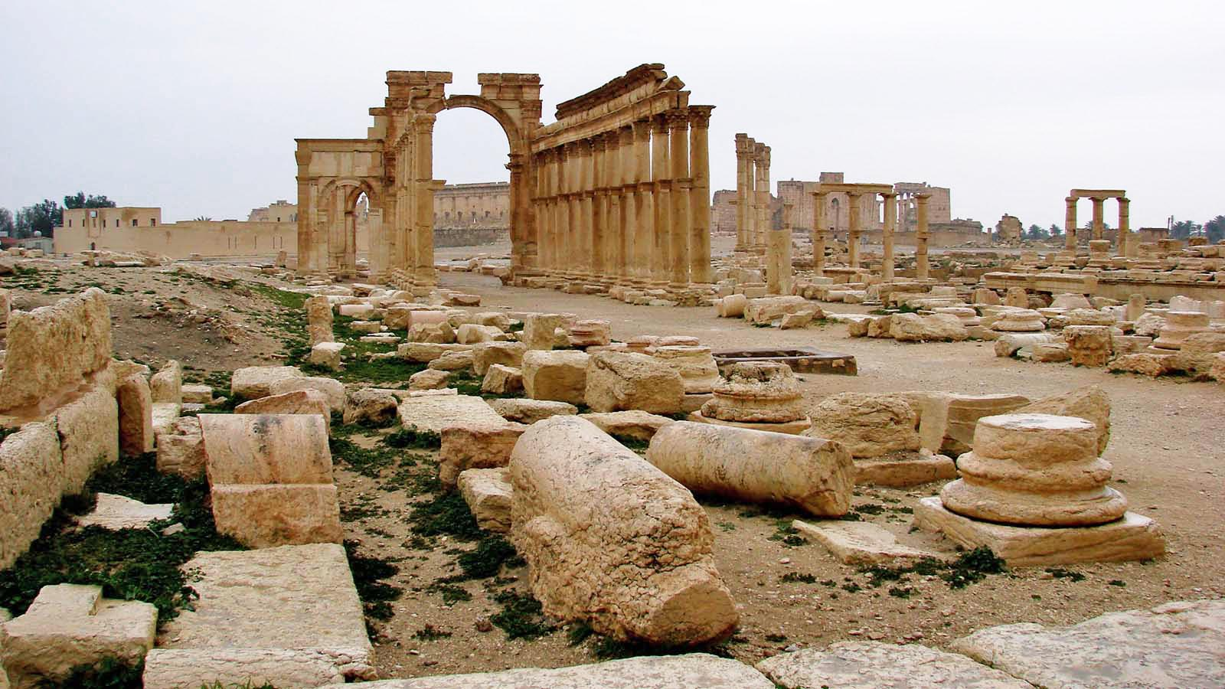
Photo © Groundhopping Merseburg

Slide 20
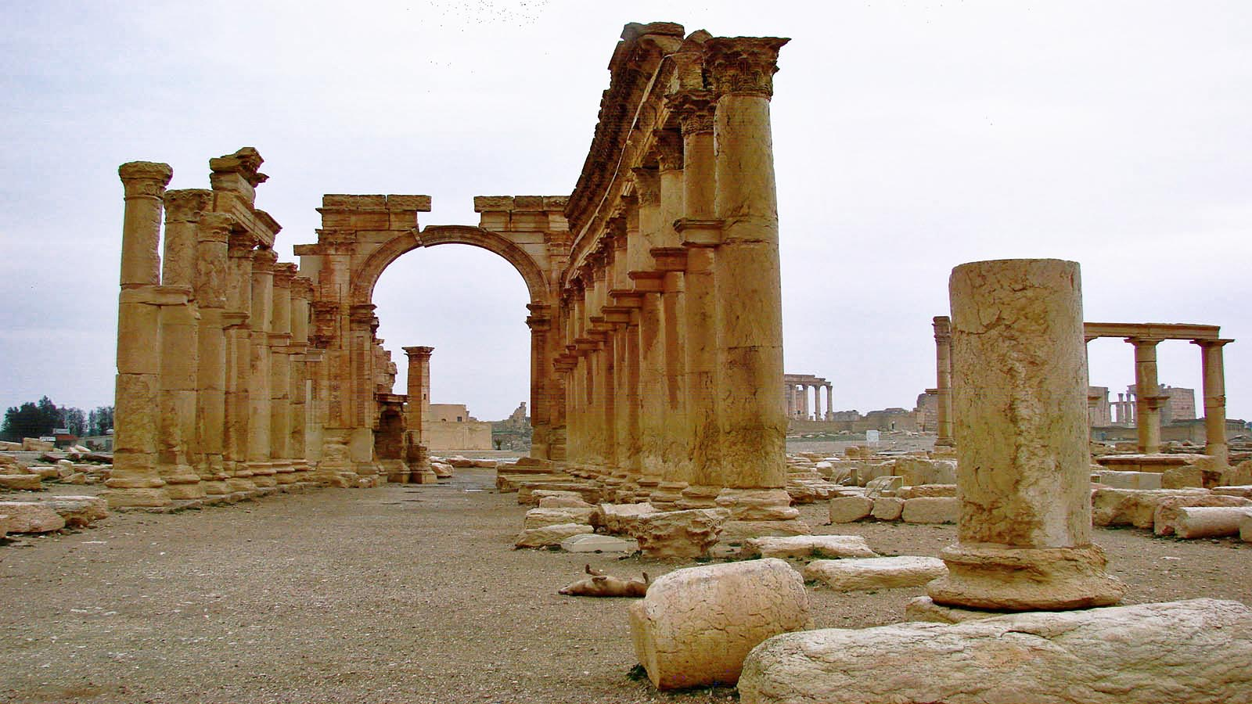
Photo © Groundhopping Merseburg

Slide 21
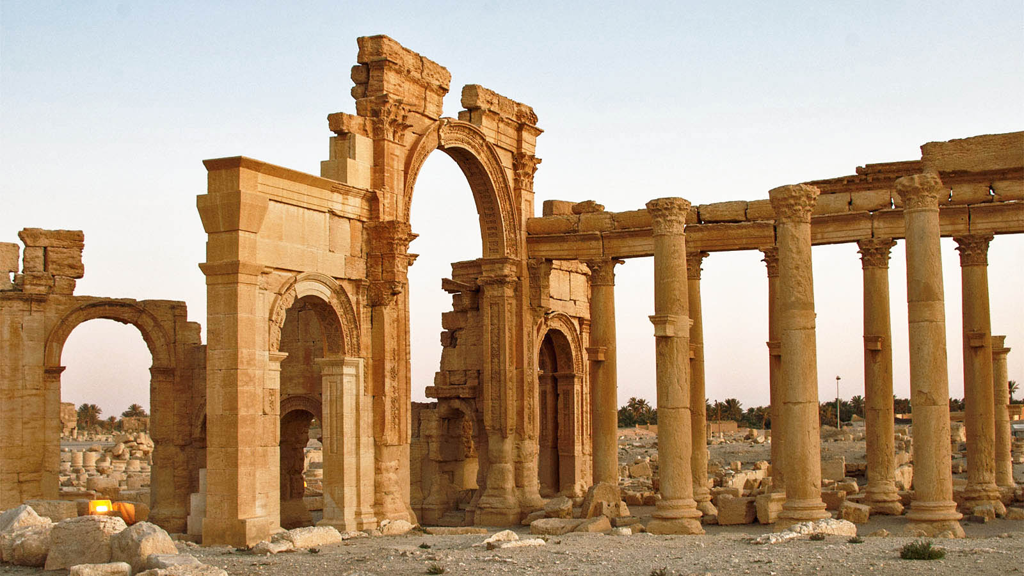
Photo © Bruce Allardice

Slide 22
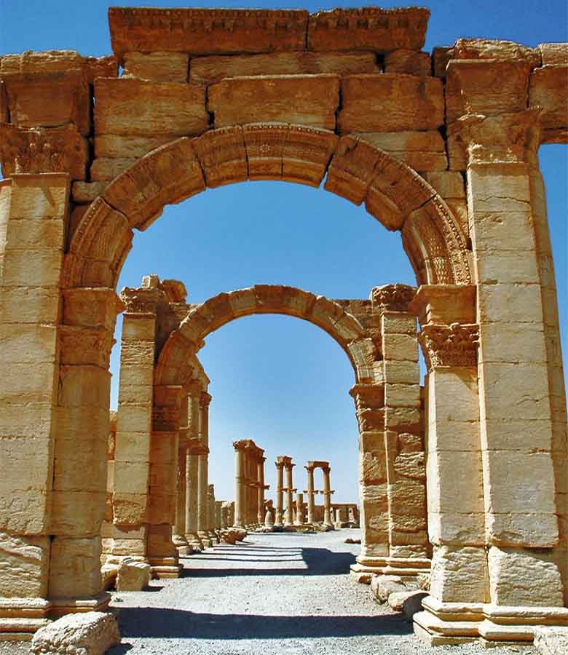
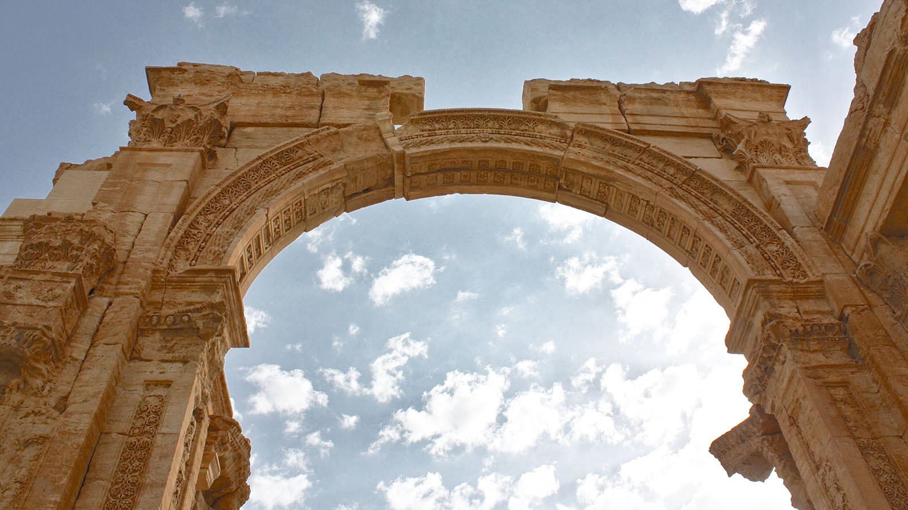
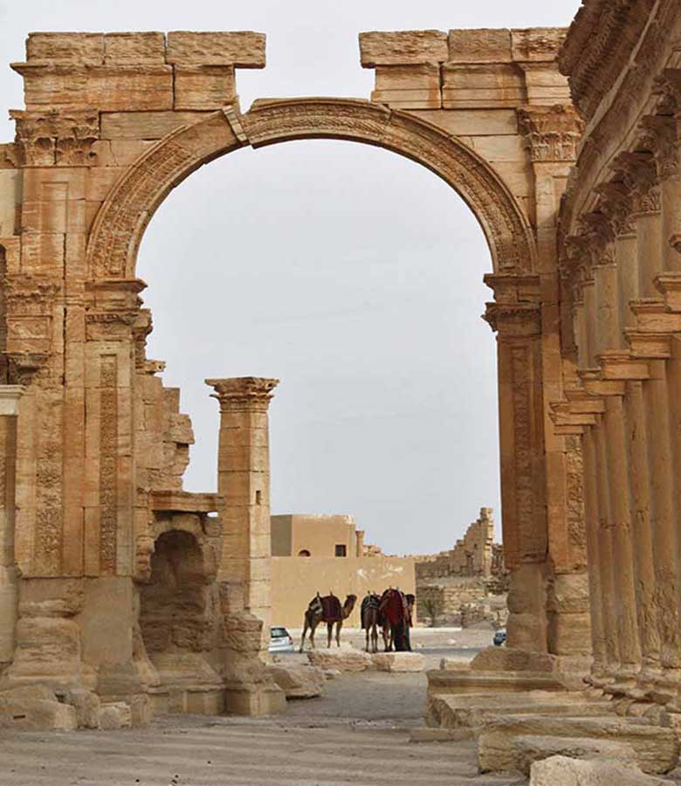
Photo © John Veerkamp
Photo © Bruce Allardice
Photo © Sue Fleckney

Slide 23
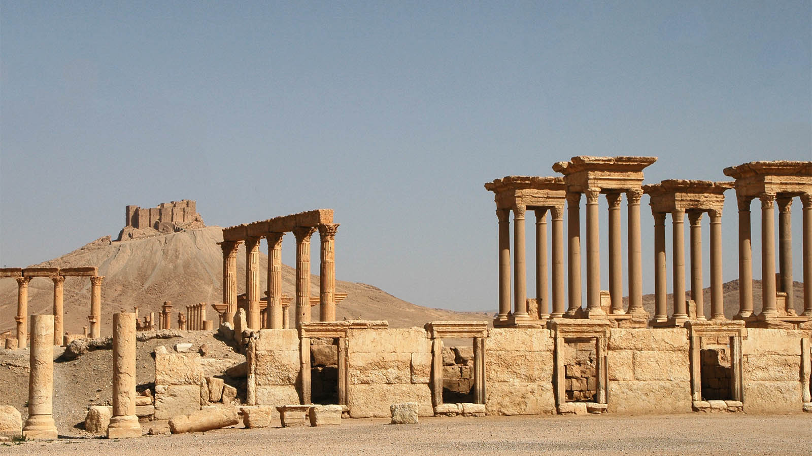
Photo © Bruce Allardice

Slide 24
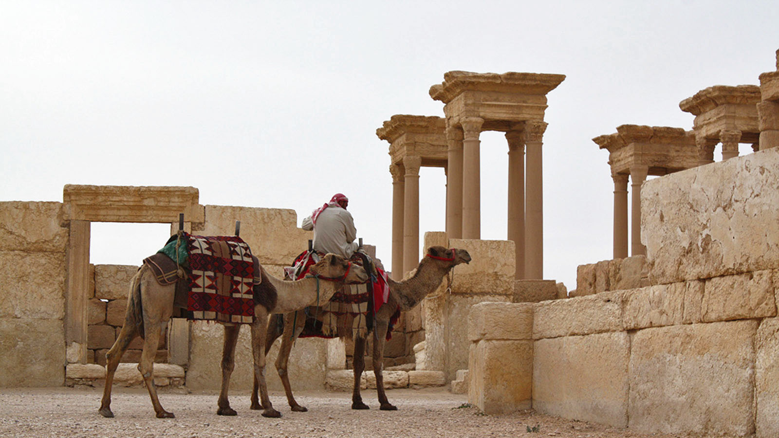
Photo © John Veerkamp

Slide 25
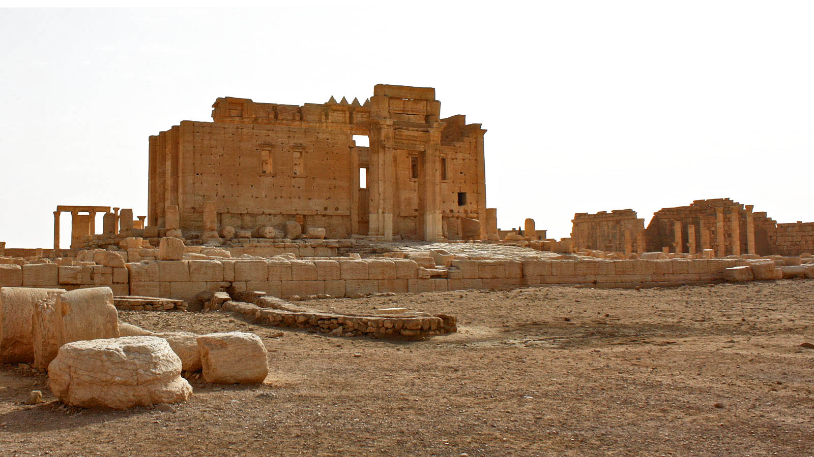
Photo © Sue Fleckney

Slide 26
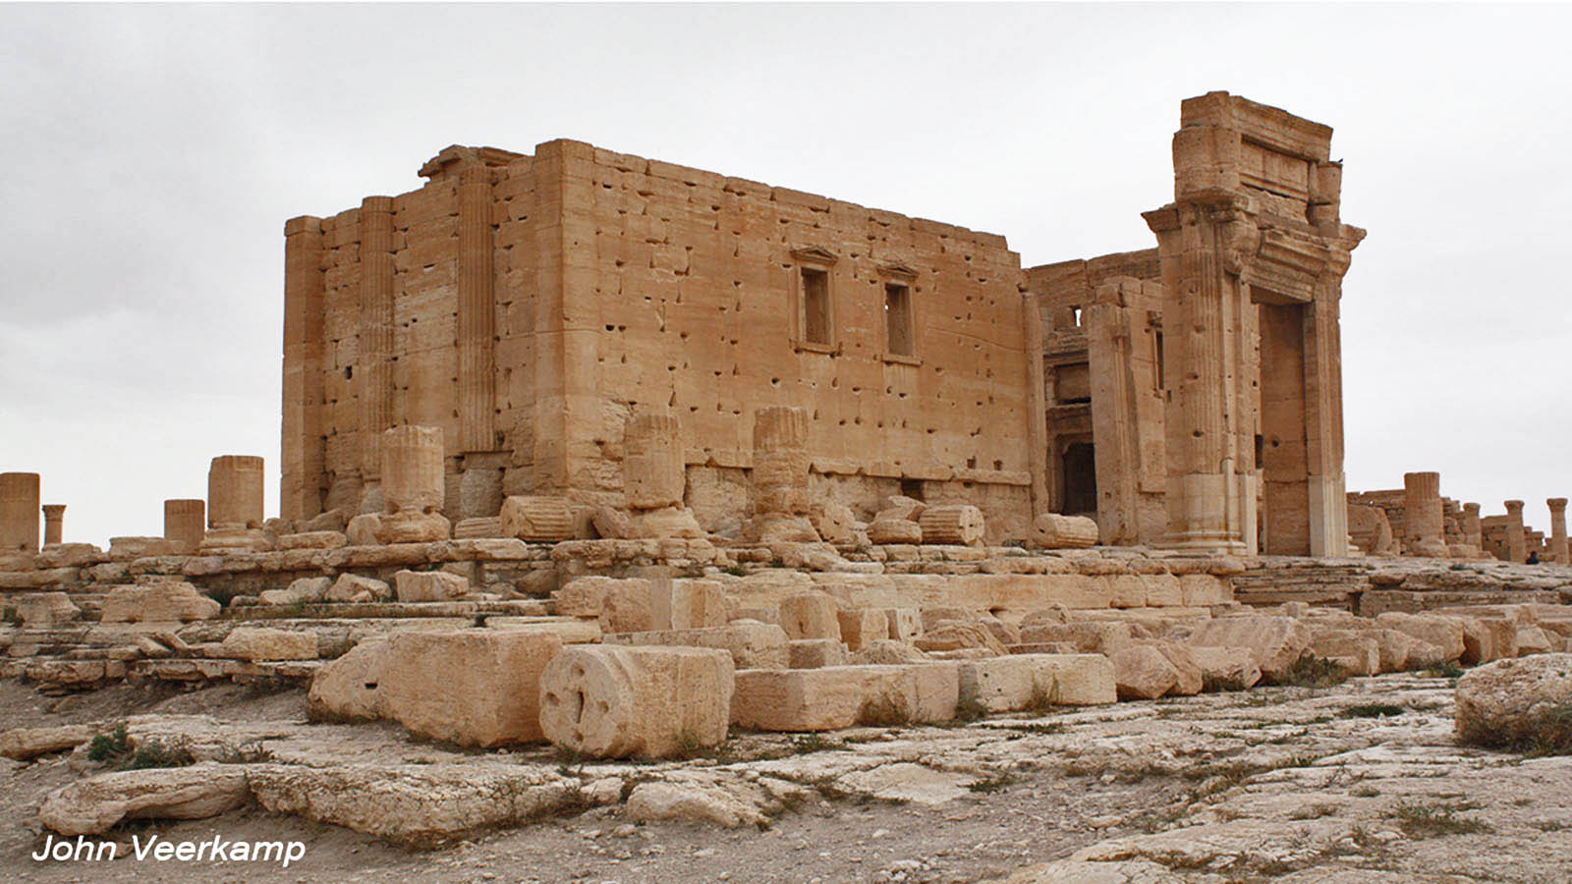
Photo © John Veerkamp

Slide 27
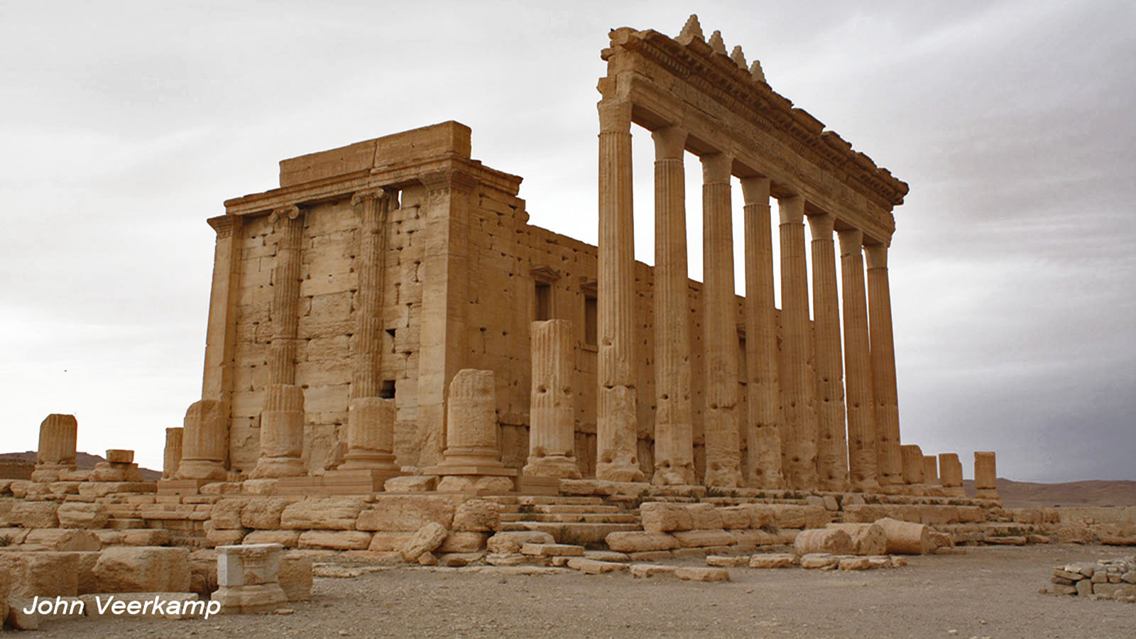
Photo © John Veerkamp

Slide 28
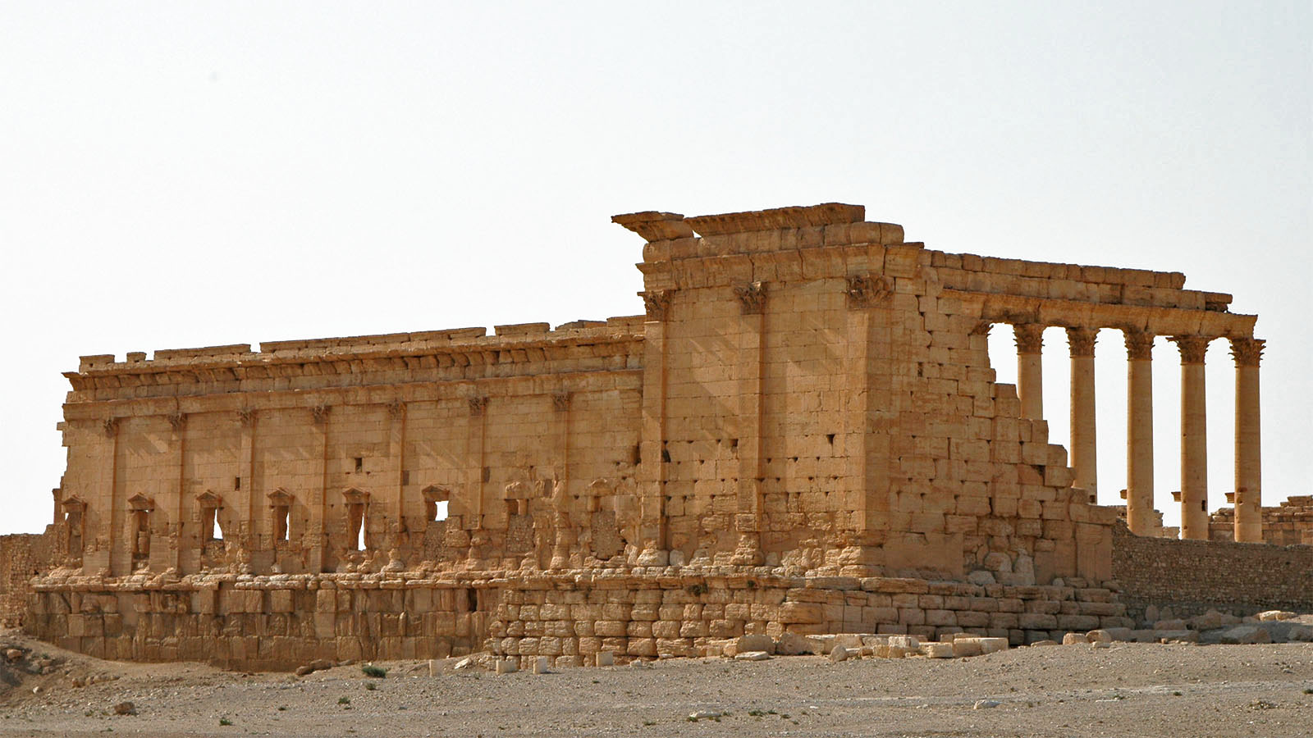
Photo © Bruce Allardice

Slide 29
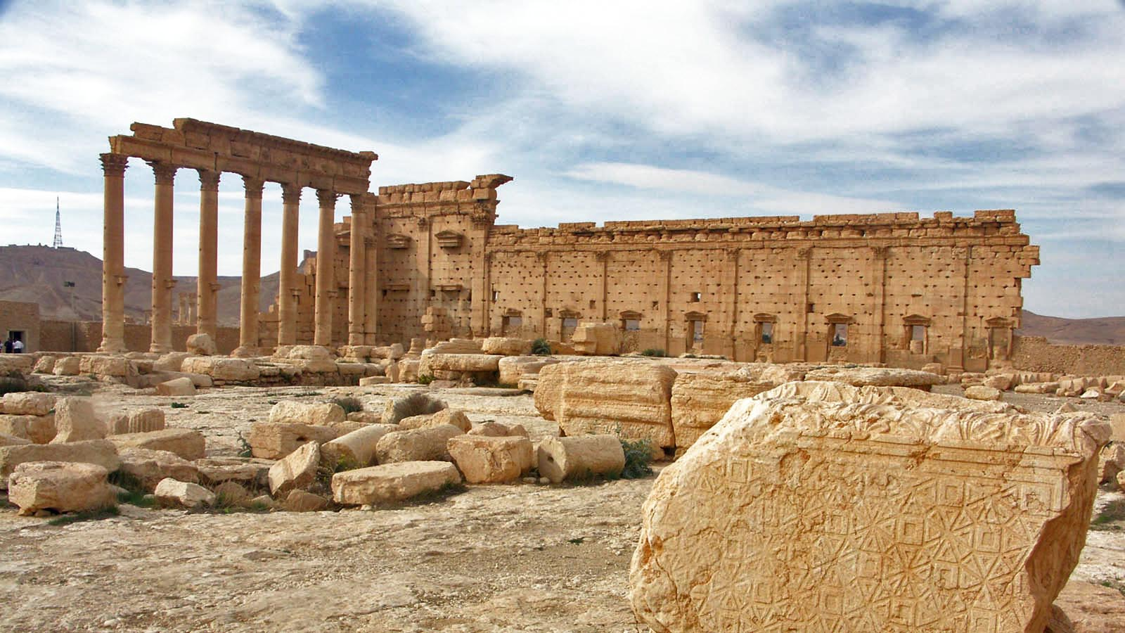
Photo © John Winder

Slide 30
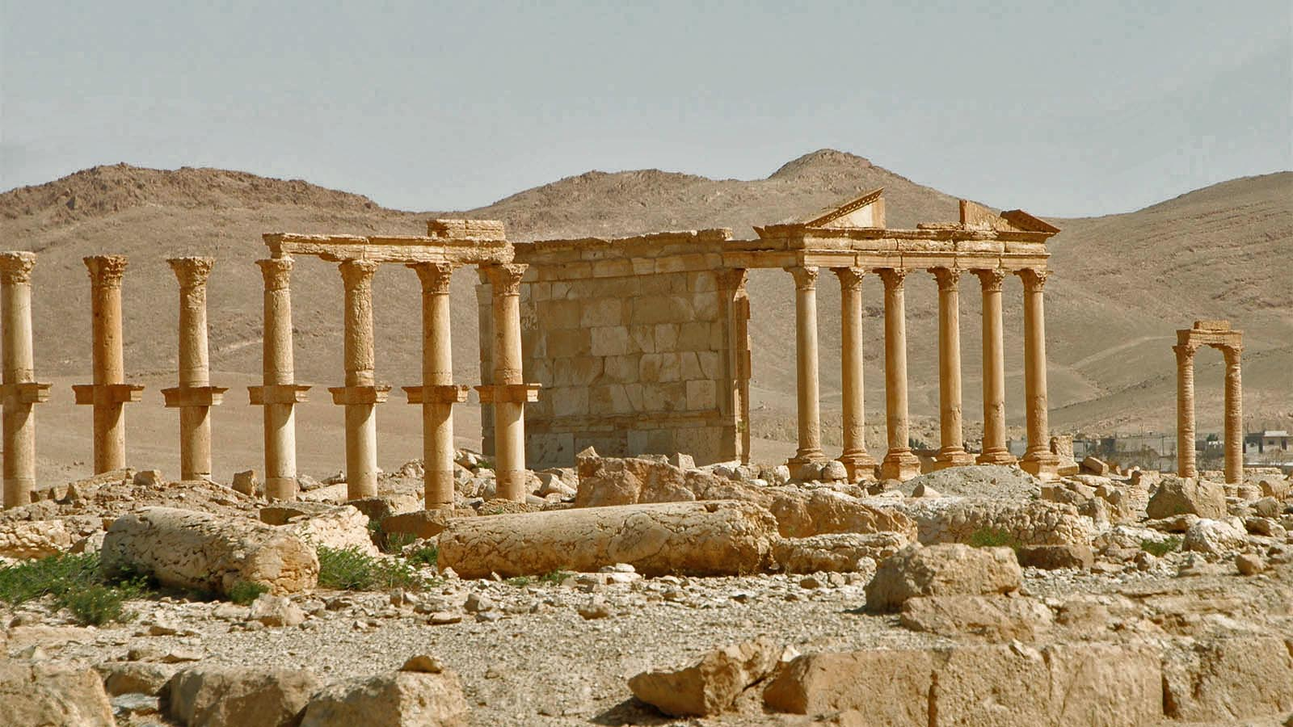
Photo © Bruce Allardice

Slide 31
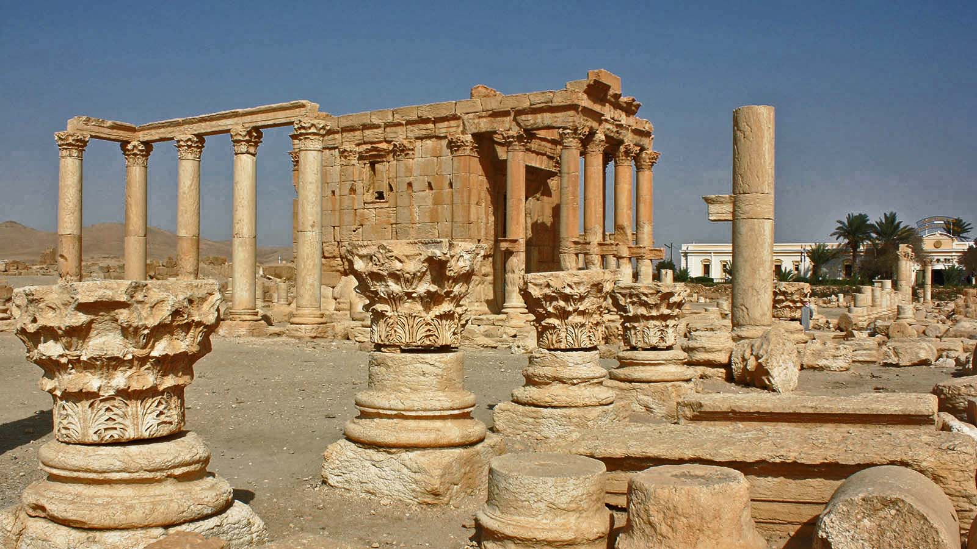
Photo © Sue Fleckney

Slide 32
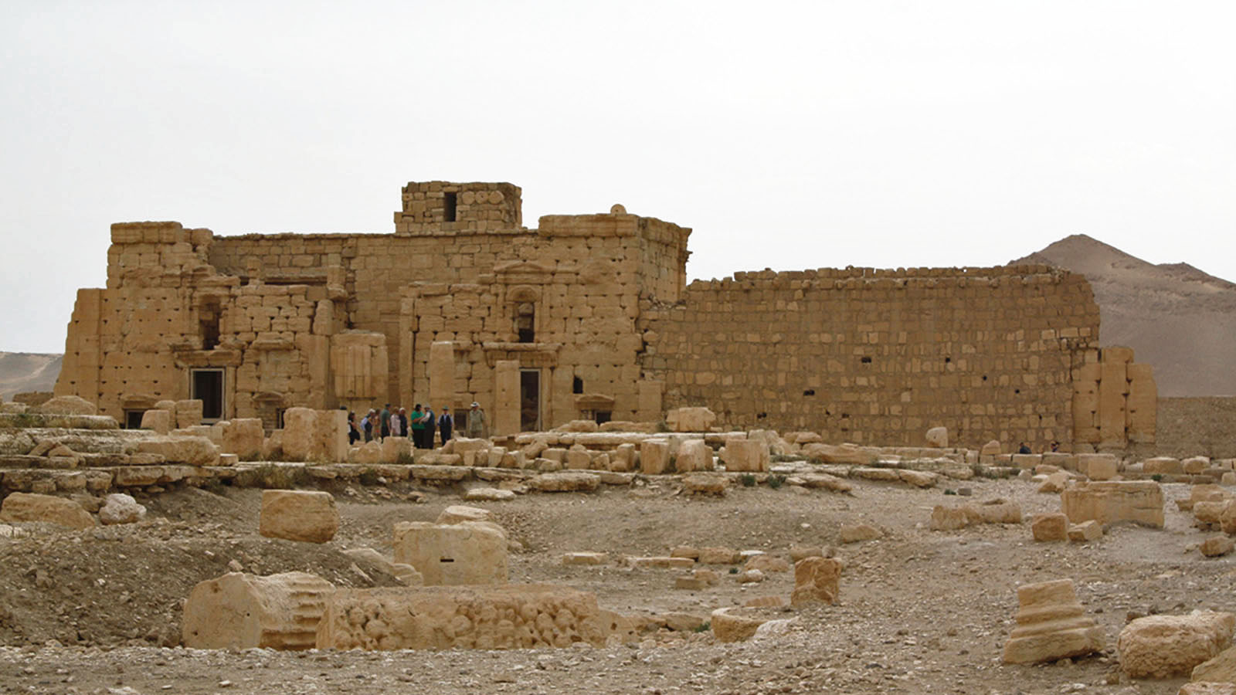
Photo © John Veerkamp

Slide 33
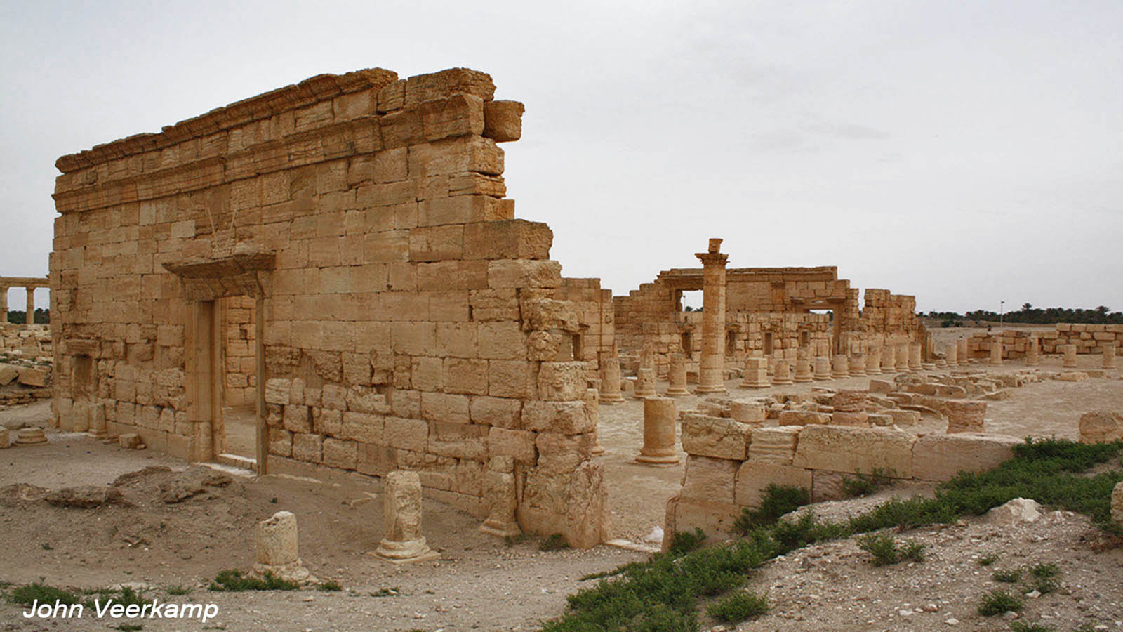
Photo © John Veerkamp

Slide 34
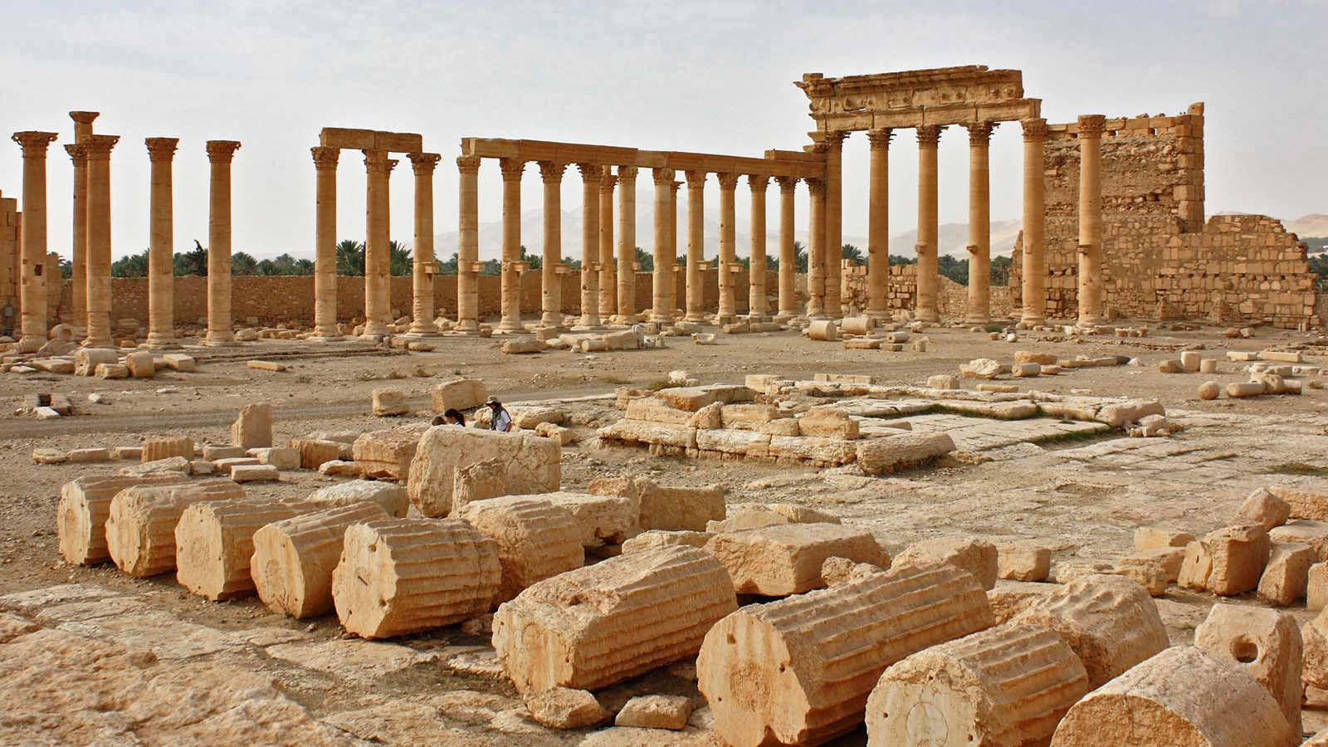
Photo © Sue Fleckney

Slide 35
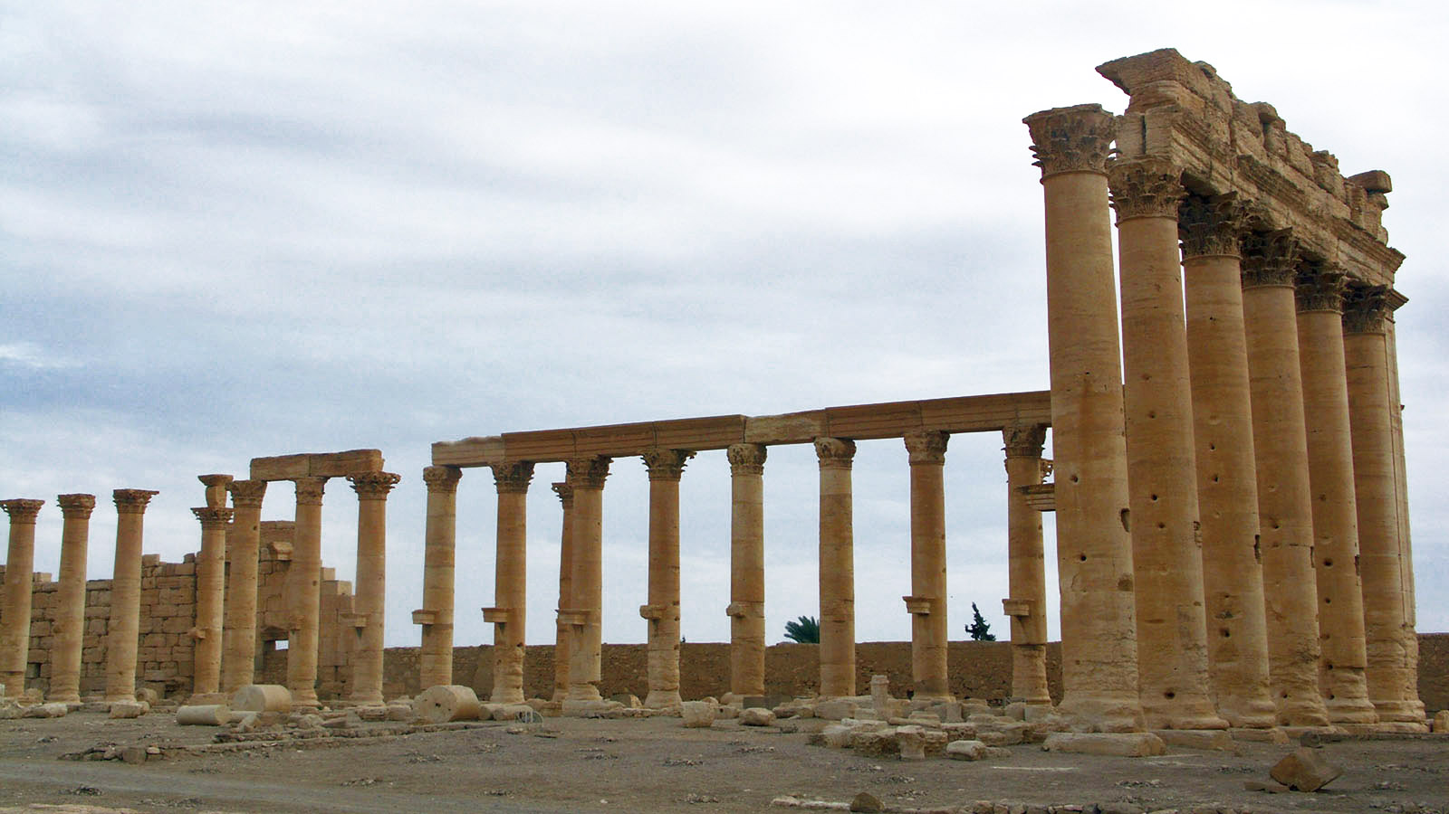
Photo © John Winder

Slide 36
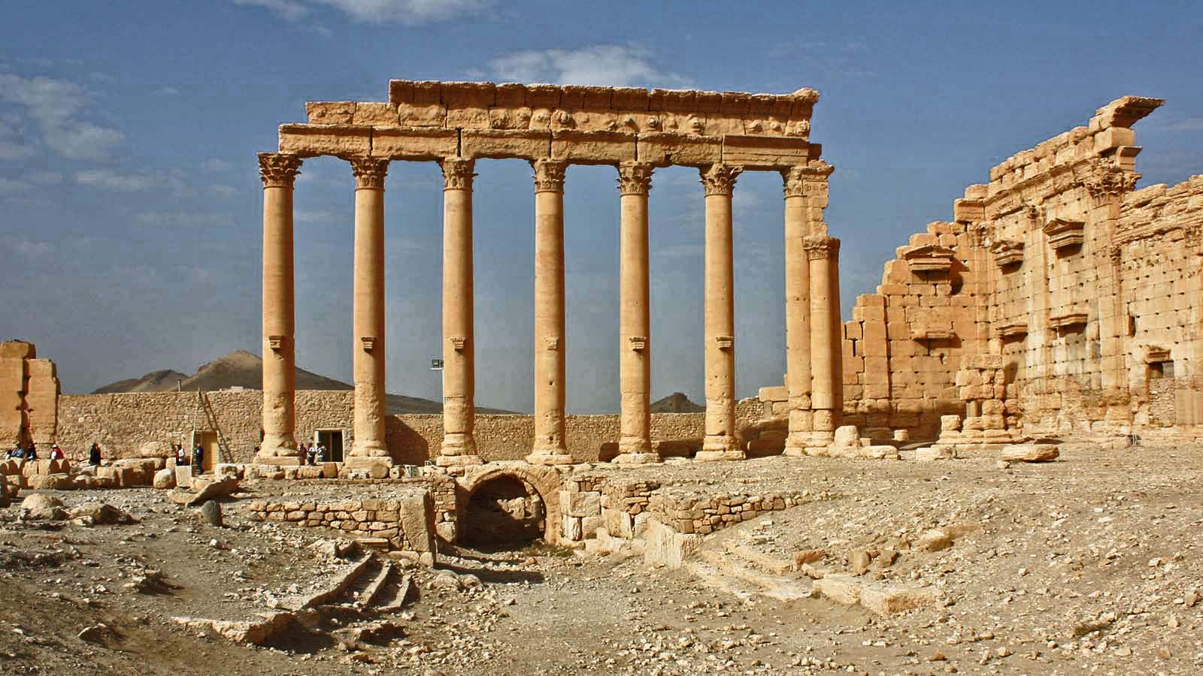
Photo © Sue Fleckney

Slide 37
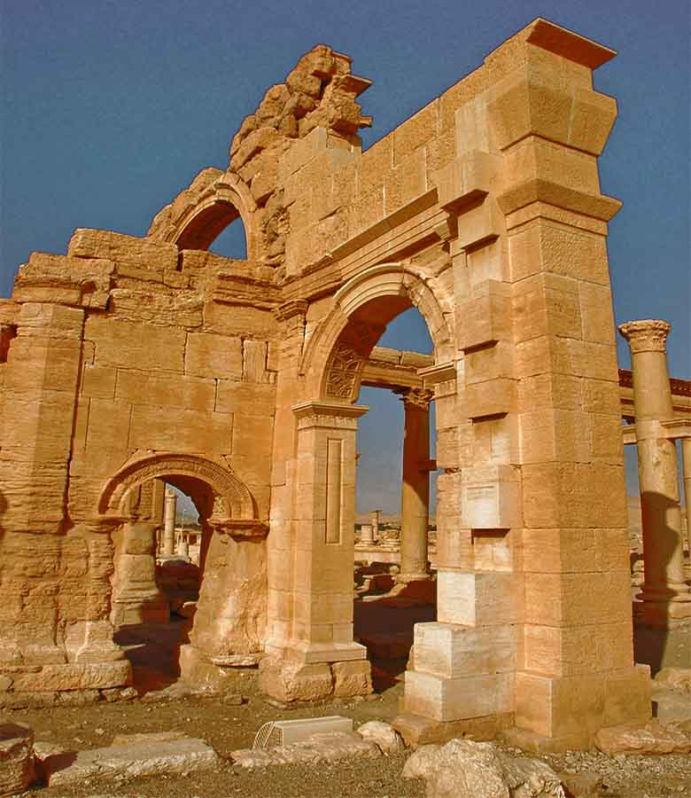
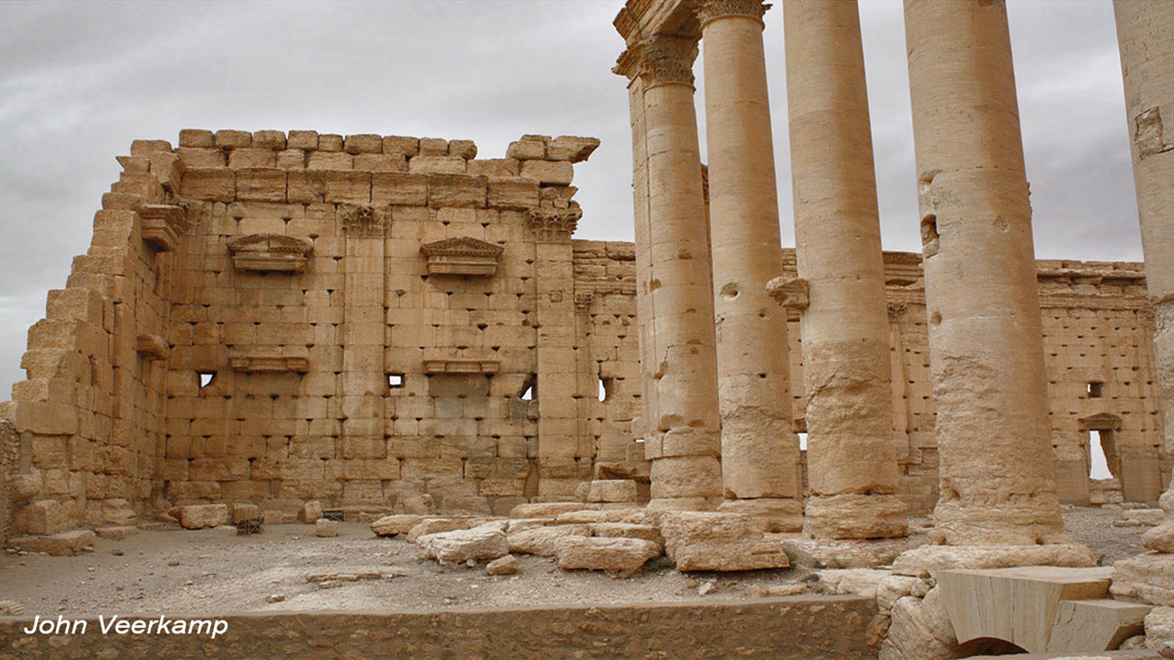
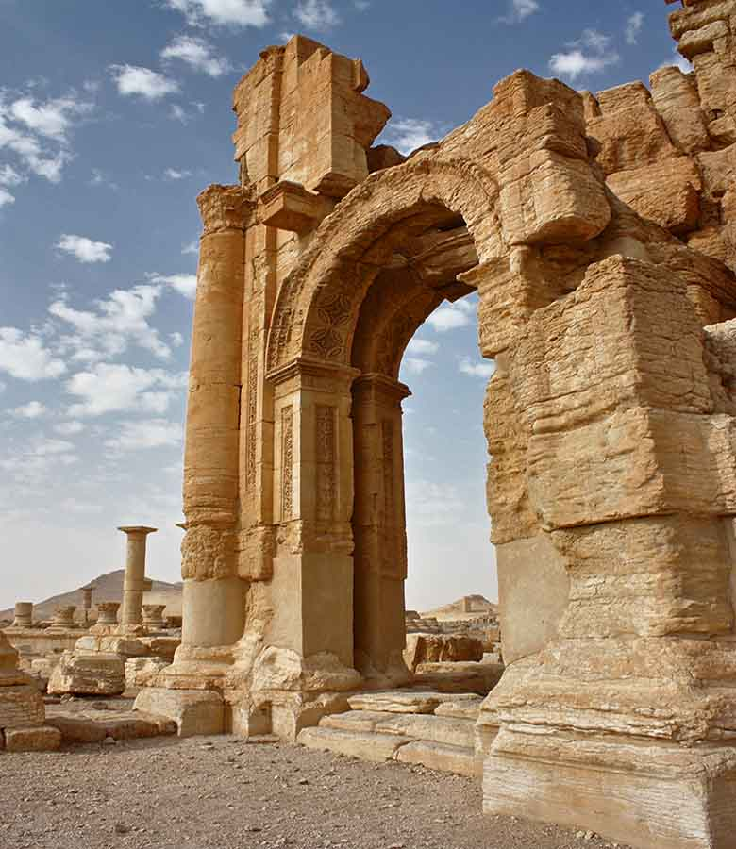
Photo © John Veerkamp
Photo © Bruce Allardice
Photo © Sue Fleckney

Slide 38
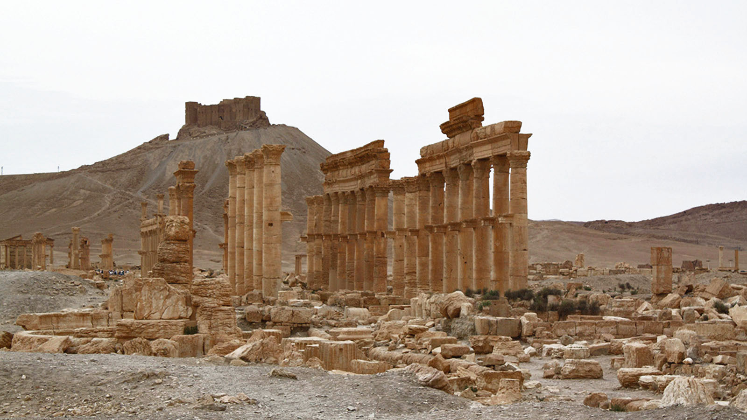
Photo © John Veerkamp

Slide 39

Photo © John Veerkamp

Slide 40



Photo © Groundhopping Merseburg
Photo © Bruce Allardice
Photo © John Veerkamp

Slide 41

Photo © Lukas Klamert

Slide 42

Photo © John Veerkamp

Slide 43

Photo © John Veerkamp

Slide 44

Photo © John Winder

Slide 45






Photos
John Veerkamp (Netherlands) Bruce Allardice (Egypt)
Sue Fleckney (UK) Lukas Klamert (Austria)
John Winder (USA) Groundhopping Merseburg (Germany)
Richard (Australia) Rick Beck
Merci aux propriétaires des photos pour leur coopération.
Musique
Traditional Syrian Music
Stefan Rumpler (Slovaquie)
https://www.youtube.com/@steverumpler
pista2011@gmail.com
2026
Ce PPS vous a plu? Écrivez-moi. Je vous en enverrai d’autres gratuitement. Merci. Steve / Slovaquie
Ce PPS vous a plu? Écrivez-moi. Je vous en enverrai d’autres gratuitement. Merci. Steve / Slovaquie
Ce PPS vous a plu? Écrivez-moi. Je vous en enverrai d’autres gratuitement. Merci. Steve / Slovaquie

